Slide 1



캔 바로 설정하는
디 지털 학급부터
바 로 써먹는
다양한 기능까지
과제 할당부터 동영상 편집까지
성남장안초 교사 장 혜 림
Notes:
안녕하세요!
오늘은 캔바를 활용하여 디지털 학급을 멋지게 설정하고, 내일 바로 교실에서 사용할 수 있는 유용한 도구들을 확실히 챙겨가실 수 있도록 하겠습니다.
캔바는 직관적인 인터페이스를 제공하여 초보자도 손쉽게 디자인을 시작할 수 있습니다. 템플릿을 활용하면 학급 게시판이나 수업 자료를 간편하게 제작할 수 있으며, 학생들과의 소통을 위한 시각적 자료도 직접 만들 수 있습니다.
그 다음으로, 북크리에이터를 활용하여 학생들이 직접 참여할 수 있는 프로젝트를 소개하겠습니다. 북크리에이터는 학생들이 자신만의 이야기를 디지털 책으로 만들어 볼 수 있는 플랫폼으로, 학생들의 창의력을 자극하고 협업 능력을 키우는 데 큰 도움이 될 것입니다.
이 강의를 통해 여러분이 얻어갈 수 있는 가장 큰 장점은 바로 실용성과 창의성입니다. 수업에 적합한 다양한 예시와 팁을 제공하여, 여러분의 교육 현장이 더욱 생동감 있고 재미있어질 수 있도록 돕겠습니다.
이제, 여러분의 디지털 학급을 맞이할 준비가 되셨나요? 그럼 시작해 보겠습니다.

Slide 2



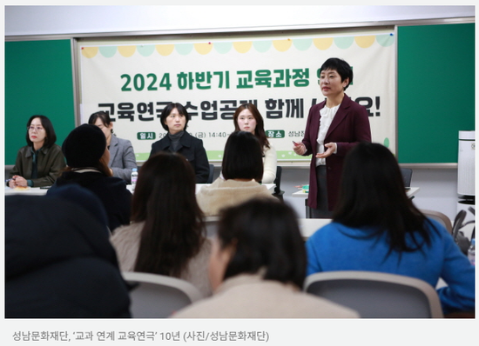


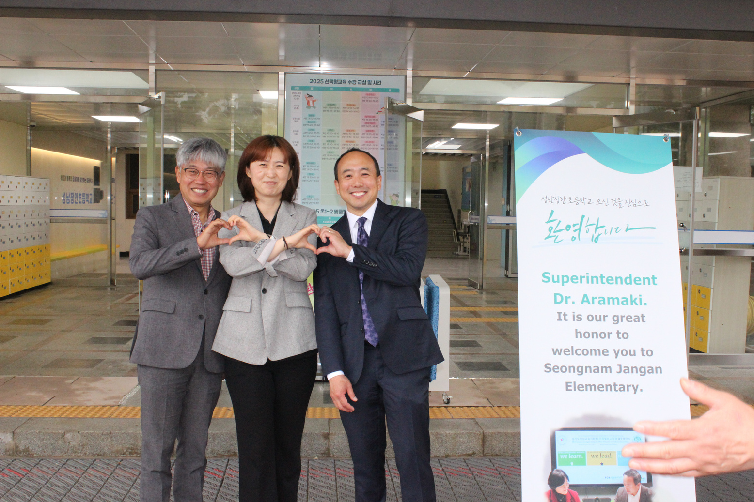
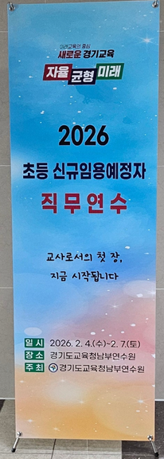
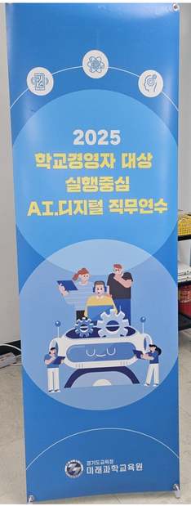
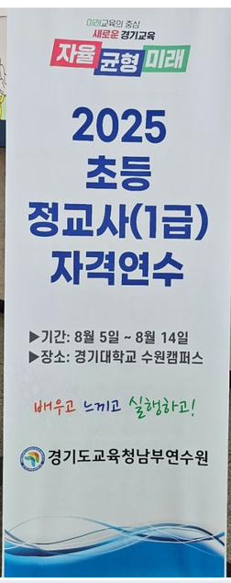
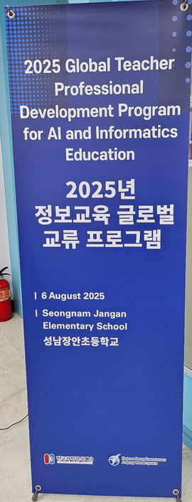
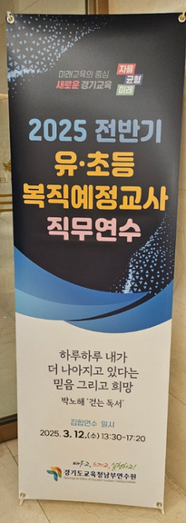
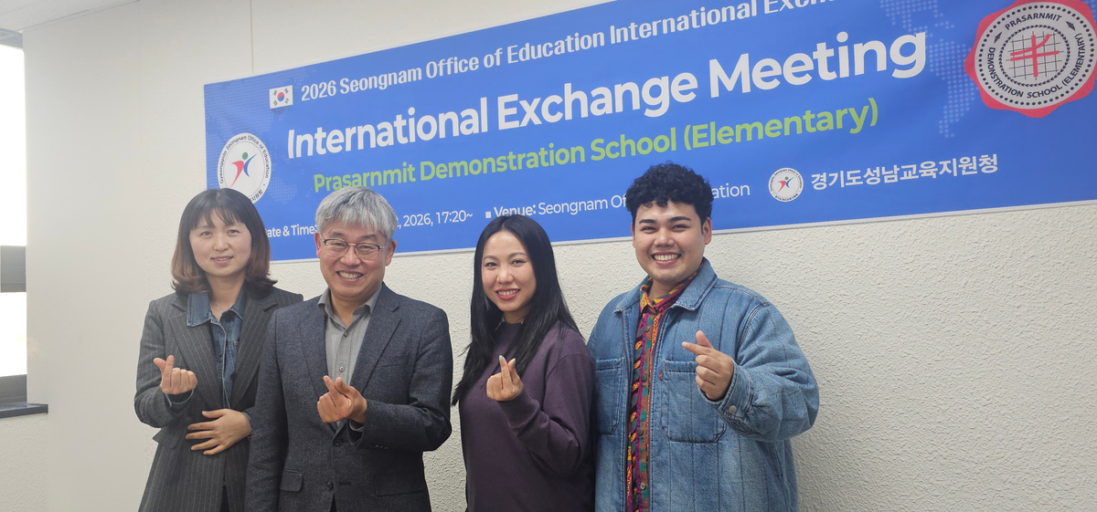
1
2
3
4
5
6
7
8
Notes:
화면을 잠시 살펴보시겠어요? 제가 성남장안초등학교에 발령받고 지난 3년 동안 아이들과 함께한 에듀테크 활용 활동의 사진들입니다.
현재 저는 구글 트레이너로도 활동하고 있습니다. 제가 이렇게 열심히 배우고 습득한 지식을 동료 선생님들과 적극적으로 나누고자 하는 이유는 두 가지입니다.
- 첫 번째 이유: 선배 교사들을 위해서입니다.
선배님들이 오랜 경력 동안 쌓아온 귀중한 수업 노하우가 단순히 ‘에듀테크 기술’이라는 장벽 앞에서 작아지지 않도록 그 허들을 낮춰드리고 싶습니다.
- 두 번째 이유: 후배 교사들을 위해서입니다.
화려한 기술을 자랑하는 수업이 아닌, 수업에 정말 필요한 도구를 적절히 활용할 수 있도록 돕는 올바른 가이드가 되고 싶기 때문입니다.
이러한 이유로, 저는 에듀테크 활용에 대한 노하우를 다양한 연수와 워크숍을 통해 공유하고 있습니다.
기술을 활용하여 학습의 폭을 넓히고, 학생들이 보다 적극적으로 수업에 참여할 수 있도록 돕는 것이죠.

Slide 3
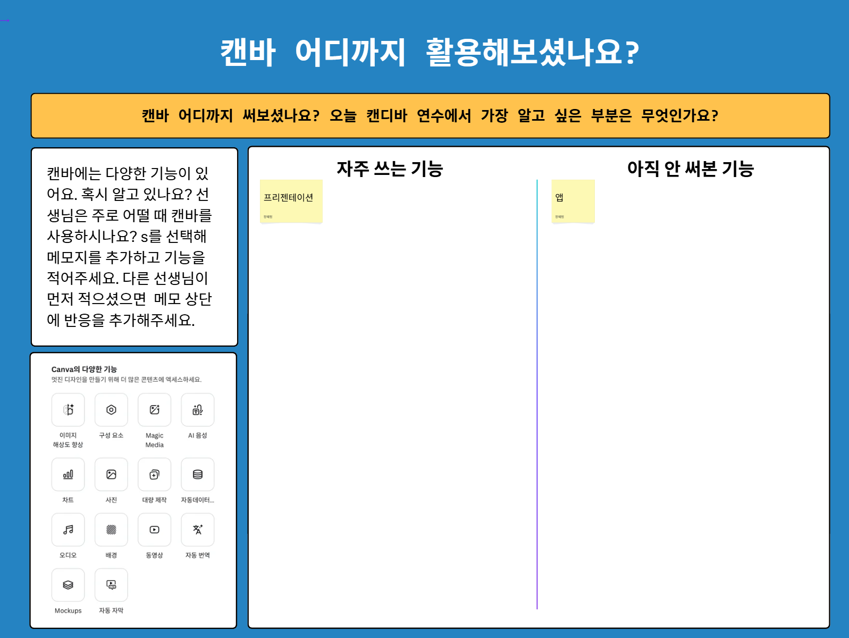

프리젠테이션
처음..
화이트보드
Notes:
선생님들, 캔바를 얼마나 활용해 보셨나요? 현재 캔바는 전 세계, 특히 한국의 K-12 교육 기관에 대해 평생 무료로 프로 계정을 제공하고 있습니다. 한 명의 교사가 최대 500명의 학생을 팀으로 초대하여 비싼 유료 기능을 모두 무료로 이용할 수 있는 기회를 제공합니다.
예전에 많이 사용하던 파워포인트의 시장 점유율은 23%인 반면, 현재 캔바의 프레젠테이션 점유율은 두 배인 46%에 이릅니다.
이처럼 많은 사람들이 캔바를 직·간접적으로 경험했을 것입니다. 게다가 요즘은 AI 기술이 발전하여 몇 번의 클릭만으로 발표 자료를 자동으로 생성할 수 있는 시대가 되었습니다. 이제는 모둠 활동에서 "누가 PPT를 예쁘게 만들까" 하는 것이 그리 중요하지 않게 되었습니다.
오늘 저는 '예쁜 발표 자료 만들기' 대신, 캔바를 어떻게 진정한 '교육 도구'로 활용할 수 있는지를 보여드리려고 합니다.
캔바는 단순히 시각적으로 매력적인 자료를 만드는 도구를 넘어, 교육 현장에서 혁신적인 학습 경험을 제공하는 강력한 플랫폼으로 자리 잡았습니다. 특히, 캔바의 다양한 기능은 학생들의 창의력을 자극하고, 협업 능력을 향상시키며, 디지털 리터러시를 자연스럽게 익히게 해줍니다.
캔바의 '교육용 계정'은 교사들에게 맞춤형 클래스룸 환경을 제공하여, 다양한 학습 스타일에 맞는 수업 설계가 가능하게 합니다. 이를 통해 학생들은 더욱 능동적으로 학습에 참여할 수 있으며, 교사들은 수업 준비 시간을 절약하면서도 효과적인 교육 성과를 이끌어낼 수 있습니다.
또한, 캔바의 AI 기반 자동화 기능은 교사들이 수업 준비에 소요되는 시간을 크게 단축시켜, 학생들과의 직접적인 상호작용에 더 많은 시간을 투자할 수 있게 합니다. 이러한 기술적 지원은 교육의 질을 높이고, 교사들의 창의성을 발휘할 수 있는 여지를 넓혀줍니다.

Slide 4

목차
1차시: 학급 설정 및 과제 할당
교사용 계정 승인부터 학생 초대, 과제 할당까지
2차시: 생산성 향상 마스터
대량 제작과 AI 자막 기능으로 업무 효율 극대화
7단계 핵심 주제
계정 승인 → 클래스 생성 → 학생 초대 → 템플릿 활용 → 과제 할당 → 대량 제작 → 자동 자막
+ 북크리에이터 핵심 활용법
학급 책 만들기, 수행평가 하기, 협업하기 등
Notes:
선생님들, 학생들이 제출한 과제에 대해 어떻게 피드백을 주시나요?
혹시 “응, 잘했네. 끝!” 이런 식으로 하진 않으시겠죠? [웃음]
사실, 처음 디지털 도구를 도입했을 때 저도 그랬습니다. 새로운 도구를 사용하는 것만으로도 기특해서, 아이들이 과제를 '제출'하기만 해도 잘했다고 칭찬했죠. 그런데 그 결과는 어땠을까요? 신기하게도 아이들이 점점 과제를 대충 하거나 요령을 부리기 시작했습니다.
하지만 실제 교실에서의 피드백은 다르지 않나요?
“와, 정말 수고했어! 그런데 이 부분은 좀 더 자료를 찾아서 수정해보는 게 어떨까?”처럼 다시 기회를 주시죠.
그동안 저는 이 과정을 효과적으로 구현하기 위해 많은 노력을 했습니다. 구글 클래스룸을 통해 학급을 만들고, 아이들은 캔바에서 과제를 만든 후 링크를 복사해 구글 클래스룸에 제출했습니다. 제가 피드백을 주면, 아이들은 다시 캔바에 들어가 수정하는 번거로운 과정을 무한 반복했죠.
하지만 이제는 시대가 변했습니다. 캔바 안에 구글 클래스룸이 통합되었다고 생각하시면 됩니다.
선생님이 교실에서 피드백을 주듯, 학생이 과제를 제출하면 선생님은 캔바 내에서 바로 검토하고 [재제출 요청] 버튼을 클릭할 수 있습니다. 학생은 해당 알림을 보고 즉시 수정하여 다시 제출하게 됩니다. 이 모든 과정은 몇 번의 클릭으로 이루어집니다.
이렇게 시스템을 변화시키고 나니, 아이들이 달라졌습니다. 선생님이 다시 검토한다는 사실을 알기 때문에 절대 대충 제출하지 않습니다. "빠르게 대충 하는 것보다, 한 번 제대로 하는 것이 훨씬 수월하다"는 것을 몸소 익히게 된 것이죠.
그렇다면 학생들에게 올바른 과제를 부여하고 상호작용하기 위해, 지금 우리에게 가장 필요한 것은 무엇일까요? 바로 '디지털 학급 셋팅'입니다.
도구의 본질과 필요성을 느끼는 것이 무엇보다 중요하기에 서론이 좀 길어졌습니다. 이제 컴퓨터를 켜고, 진정한 미래형 교실을 만드는 캔바 실습을 시작해 보겠습니다!

Slide 5


1차시: 학급 설정 및 과제 할당
캔바로 학급 설정하고 과제 부여 후 검토하기
목표: 교육용 계정 승인부터 학생 초대, 과제 할당까지 실습
• 1단계: 캔바 교육용 계정 발급 받기
• 2단계: 학급 구글 계정 수집하기
• 3단계: 우리 반 학급 만들기
• 4단계: 과제 활동 할당하기
• 5단계: 새 레슨 수업 만들기
실습 위주
바로 적용 가능한
기능 중심 학습
Notes:
이제 여러분과 함께 캔바를 활용하여 새로운 교육의 장을 열어보겠습니다!
학급을 설정하고 학생들을 초대하여 진정한 학습 공동체를 만들어 보세요. 캔바 시트 연동을 통해 학생들의 구글 계정을 쉽게 수집할 수 있습니다. 이후, 캔바에서 학급을 설정하고 학생들에게 과제를 할당해 보세요. 학생들이 제출한 과제를 검토하고 피드백을 제공하는 과정은 학생들의 성장을 돕는 중요한 단계입니다.
또한, 캔바의 다양한 템플릿을 활용하여 수업 자료를 제작하고, 대량 제작 및 AI 자막 기능을 통해 생산성을 극대화할 수 있습니다. 이처럼 캔바의 다양한 기능을 활용하면 보다 효율적인 교육 환경을 조성할 수 있습니다.
마지막으로, 새 레슨 수업을 만들어 학생들에게 체계적인 학습 환경을 제공하고, 그들의 창의성을 이끌어내는 데 초점을 맞추세요. 이제 캔바를 통해 더 나은 교육의 미래를 함께 만들어 봅시다! 여러분의 교육 여정에 많은 성과가 있기를 바랍니다.

Slide 6

1단계: 캔바 교육용 계정 발급 받기
캔바 교육용 계정 신청 페이지에서 재직증명서 업로드
학교 이메일 주소로 승인 요청 제출 (1-3일 소요)
승인 완료 이메일 확인 후 교육용 기능 활성화
승인
절차
승인된 계정으로 로그인 후 교육용 대시보드 접속 확인
로그인 오류 시 비밀번호 재설정 또는 브라우저 캐시 삭제
계정 승인 지연 시 canva.com/help에서 지원 요청
로그인
확인
Notes:
우선, 캔바의 교육용 계정을 발급받는 것부터 시작해야 합니다. 캔바의 교육용 기능을 제대로 활용하기 위해서는 승인된 계정이 필요합니다. 승인 절차는 다음과 같습니다.
- 먼저, 캔바 교육용 계정 신청 페이지에 접속하여 재직증명서를 업로드합니다.
- 이때, 학교 이메일 주소로 승인 요청을 제출하면 보통 1-3일 정도 소요됩니다.
- 승인 완료 이메일을 받은 후, 계정에 로그인하여 교육용 대시보드에 접속할 수 있습니다.
만약 로그인 오류가 발생한다면, 비밀번호를 재설정하거나 브라우저 캐시를 삭제해 보세요. 계정 승인에 지연이 발생할 경우, canva.com/help에서 지원을 요청할 수 있습니다.

Slide 7

디지털 원패스에 가입하셨나요?
경기도 교육청 클라우드 서비스에 가입하셨나요?
구글 워크스페이스에 가입하셨나요?
Notes:
우리가 디지털 환경에서 학급을 운영하기 위해 필요한 세 가지 가입 절차에 대해 살펴보겠습니다.
첫 번째로, "디지털 원패스"에 가입했는지 확인해야 합니다. 디지털 원패스는 다양한 교육 플랫폼에 쉽게 접근할 수 있도록 도와주는 서비스입니다.
두 번째로, "경기도 교육청 클라우드 서비스" 가입 여부를 점검해야 합니다. 이 서비스는 교육 자료를 안전하게 저장하고, 다양한 학생들과 공유할 수 있는 기능을 제공합니다.
마지막으로, "구글 워크스페이스"에 가입했는지 확인하세요. 구글 워크스페이스는 협업과 소통을 위한 강력한 도구로, 학생들과 공동 작업을 원활하게 진행할 수 있습니다.
[잠시 멈추고 앞서 언급한 서비스들의 중요성을 강조하세요.]
이러한 서비스들에 모두 가입되어 있는지 확인하는 것은, 앞으로의 수업을 디지털화하고 학생들과 원활하게 소통하는 데 필수적인 단계입니다.
[청중의 이해도를 확인하기 위해 질문을 받을 시간을 가지세요.]

Slide 8
2단계: 학급 구글 계정 수집하기
캔바 홈에서 '시트 새로 만들기' 버튼 클릭 후 시트명 입력
이름, 이메일 등 정보를 설정하여 체계적 관리 가능
생성된 시트에서 학생 작업물 확인 및 피드백 제공
시트
만들기
라이브 세션으로 학생들에게 시트 공유
캔바 계정 없이 즉시 공동 작업 가능
학생 참여 현황 실시간 확인 및 관리 기능 활용
라이브
세션
Notes:
2단계에서는 학급의 구글 계정을 수집하는 방법을 설명하겠습니다. [미소 지으며 시작]
먼저, 캔바 홈에서 '시트 새로 만들기' 버튼을 클릭하고, 시트의 이름을 입력하세요. 이렇게 하면 학생들의 이름과 이메일 주소를 체계적으로 관리할 수 있습니다. 이 시트를 통해 학생들의 작업물을 확인하고 피드백을 제공할 수 있어요. [잠시 멈추고 청중을 바라보며]
또한, 라이브 세션을 통해 학생들에게 시트를 공유할 수 있습니다. 캔바 계정이 없어도 즉시 공동 작업이 가능하다는 큰 장점이 있습니다. 학생들의 참여 현황을 실시간으로 확인하고 관리 기능을 활용하여 보다 효율적인 수업을 진행할 수 있습니다. [고개를 끄덕이며 청중의 이해를 확인]

Slide 9
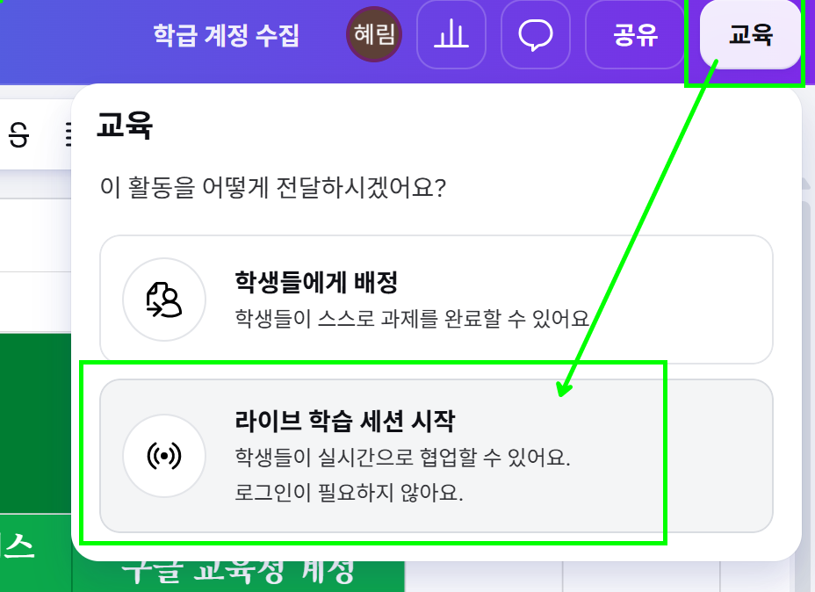
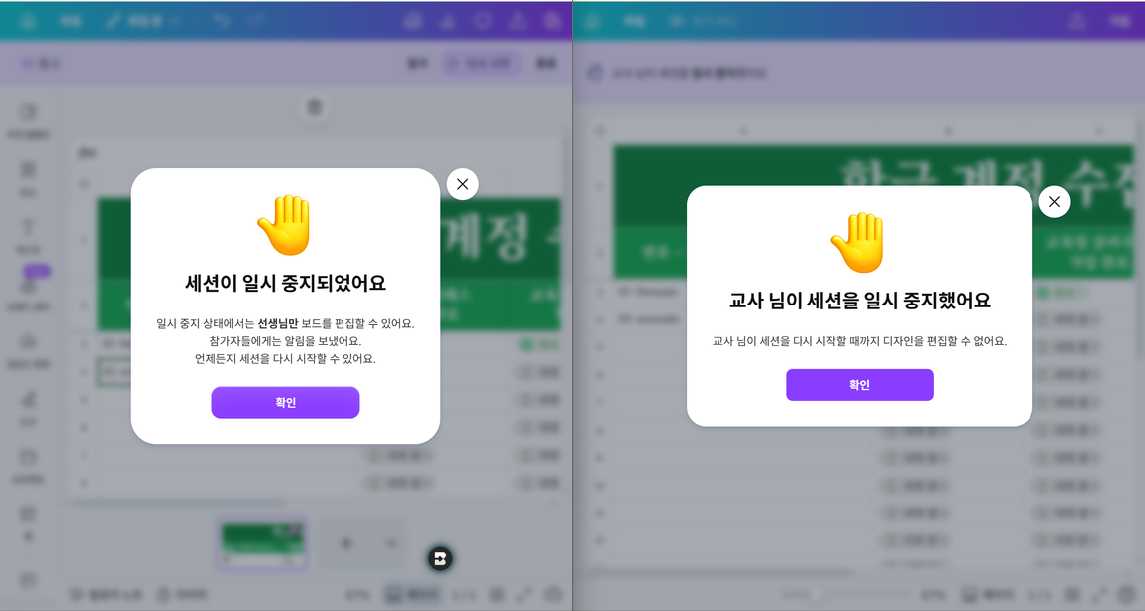
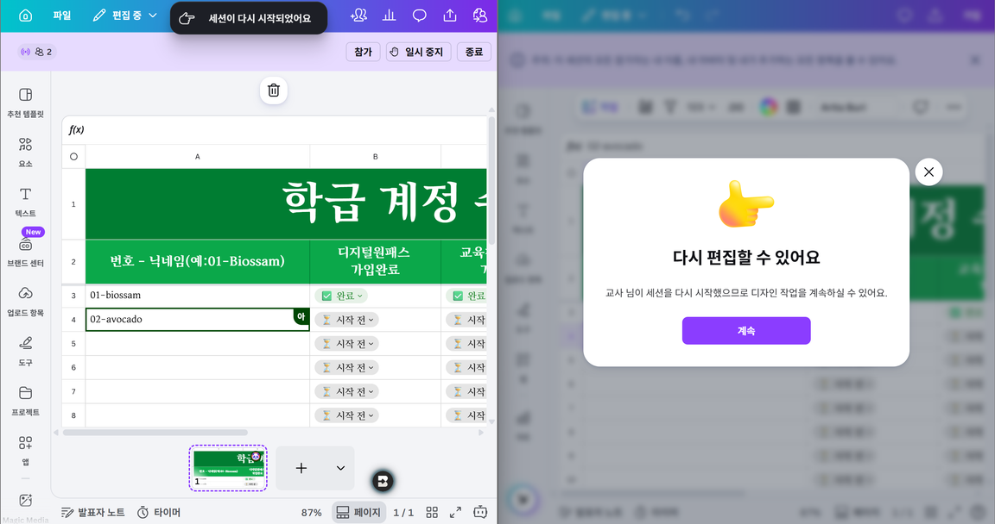
라이브 학습 세션 시작을 통해
실시간으로 협업할 수 있어요
Notes:
라이브 학습 세션을 시작하면, 학생들과 실시간으로 협업할 수 있는 기회를 제공합니다.
이러한 세션은 학습에 대한 즉각적인 피드백과 참여를 가능하게 하며, 학생들이 서로의 아이디어를 실시간으로 교환할 수 있는 환경을 조성합니다.
특히, 실시간 협업은 학생들의 참여도를 높이고, 학습 내용을 더욱 생생하게 경험할 수 있게 해줍니다.
[Pause for a moment to let the idea sink in]
이러한 상호작용은 참여자들 간의 유대감을 강화하고, 공동의 목표를 향해 나아가는 데 큰 도움이 됩니다.
[Emphasize the next point]
또한, 교사로서 여러분은 실시간으로 학생 참여 현황을 확인하고, 필요한 경우 즉각적인 지도가 가능합니다.
[End with a call to action]
이제, 이러한 라이브 학습 세션을 통해 학생들과 함께 동료로서 협력해보세요!

Slide 10

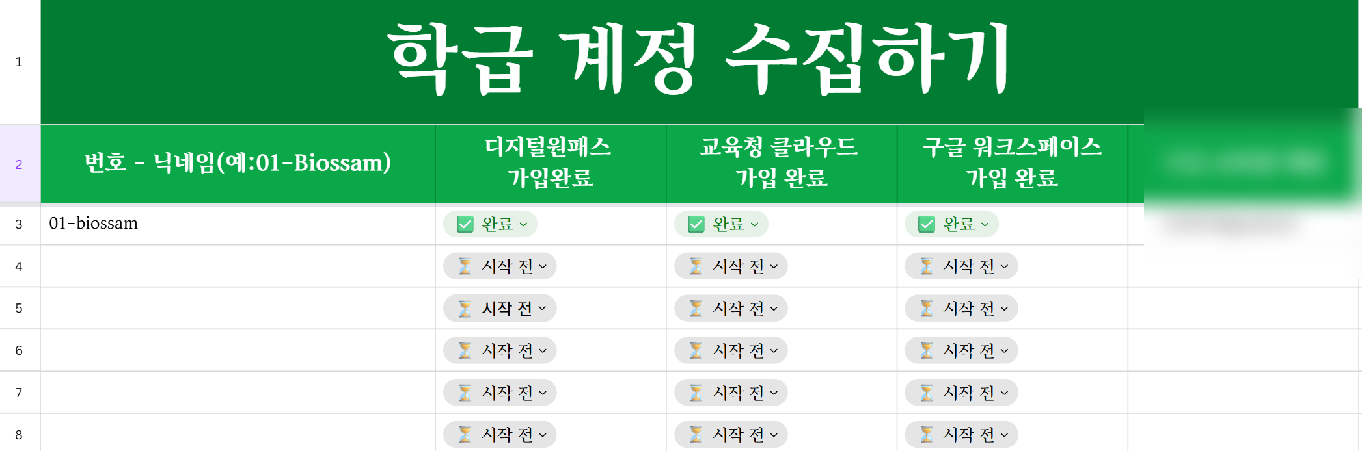
나눠드린 명함에 적힌 숫자가
선생님의 번호 입니다.
Notes:
여러분, 지금 나눠드린 명함을 한 번 확인해 주세요.
명함에 적힌 숫자가 바로 선생님의 번호입니다. [잠시 멈춤]
이 번호는 앞으로 진행될 활동에서 여러분의 식별번호로 사용될 것입니다.
이 숫자를 통해 각자의 진도와 참여를 확인할 수 있으니, 꼭 기억해 주세요.
[다정하게 미소 짓기]
모두 준비되셨으면, 다음 단계로 넘어가겠습니다. [고개를 끄덕이며 청중을 바라보기]

Slide 11
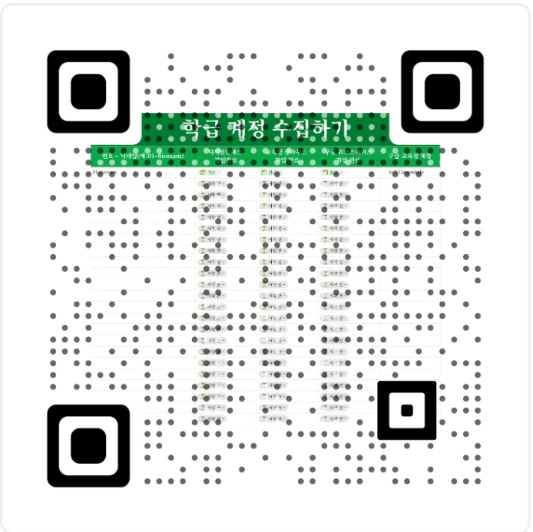
라이브 학습 세션은
캔바에 학생들이 로그인하지 않아도
참여할 수 있는 게스트 기능이 있습니다.
게스트를 팀에 초대하기 버튼도
활성화시킬 수 있습니다.
Notes:
라이브 학습 세션의 가장 큰 장점 중 하나는 학생들이 캔바에 로그인하지 않아도 참여할 수 있는 게스트 기능입니다.
[잠시 멈추고 미소 짓기]
이 기능을 통해 학생들은 번거로움 없이 바로 수업에 참여할 수 있습니다. 또한, '게스트를 팀에 초대하기' 버튼을 활성화하여 손쉽게 팀에 초대할 수 있습니다.
[참여도를 높이기 위해 청중을 바라보기]
이러한 기능들은 수업의 접근성을 높이고, 보다 유연한 학습 환경을 제공하는 데 큰 도움이 됩니다.
[마무리하며 목소리 톤을 높이기]

Slide 12
3단계: 우리 반 학급 만들기
캔바 홈에서 '클래스 만들기' 버튼 클릭 후 클래스명 입력
학년, 과목 등 클래스 정보를 설정하여 체계적 관리 가능
생성된 클래스에서 학생 작업물 확인 및 피드백 제공
클래스
생성
초대 링크 생성하여 학생들에게 공유
팀원으로 사용자 추가 후 수업에서 사용자 추가
구글 클래스룸 연동으로 기존 학급 명단 자동 동기화
학생
초대
Notes:
이제 학급을 설정하고 학생들을 초대하는 단계로 넘어가 보겠습니다. 캔바의 클래스 생성 기능을 통해 간편하게 학급을 만들 수 있습니다.
클래스 생성하기
- '클래스 만들기' 버튼을 클릭하여 학급의 이름과 설명을 입력하세요.
- '학생 초대' 옵션을 사용하여 학생들을 초대합니다. 이메일 주소를 입력하거나 링크를 생성해 공유할 수 있습니다.

Slide 13
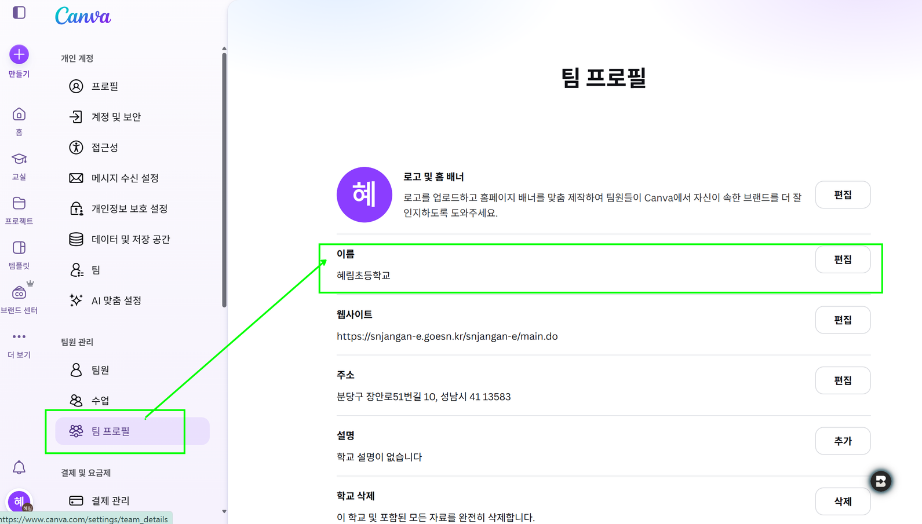
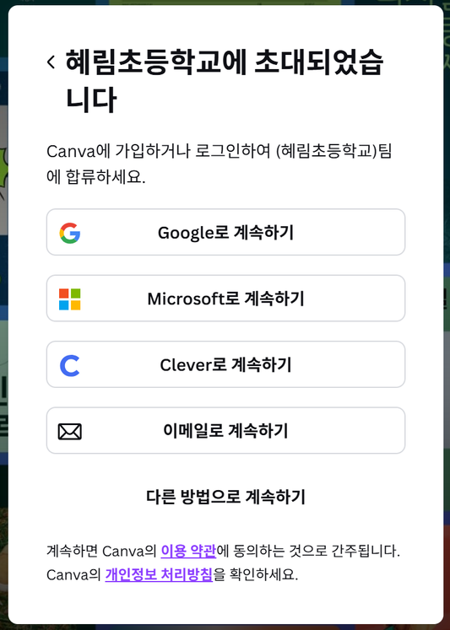
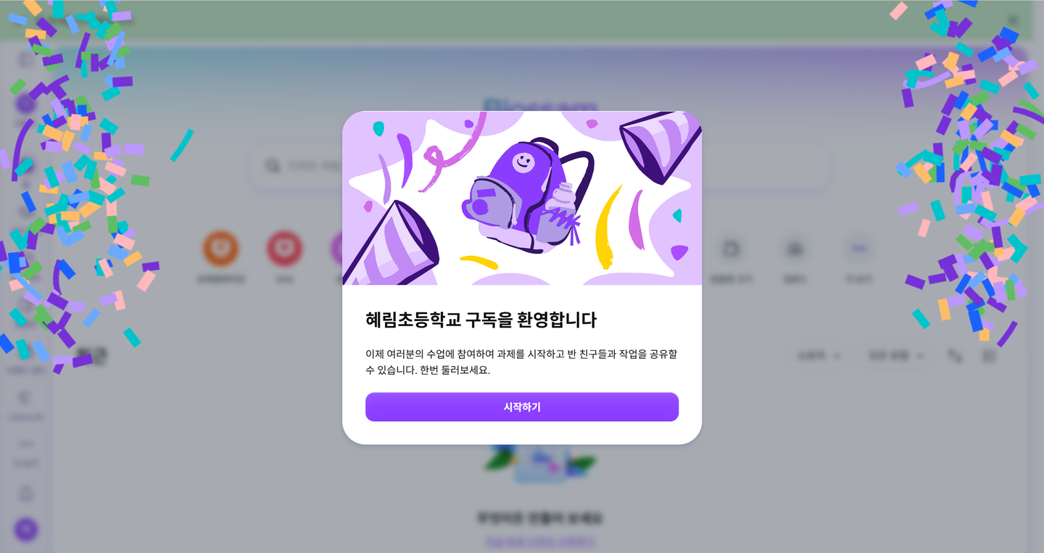
팀(학교), 팀원(전교생),
수업(학급)을 구분해야 합니다.
Notes:
팀, 팀원, 수업을 명확히 구분하는 것이 중요합니다.
먼저, '팀'은 학교 전체를 의미합니다. 따라서 모든 교직원이 포함될 수 있으며, 학교의 다양한 활동을 관리하는 기본 단위입니다.
'팀원'은 전교생을 뜻하는데, 이들은 각자의 학급에 속하면서도 학교라는 큰 틀 안에서 협력하게 됩니다. [손으로 큰 틀을 그리듯 제스처를 취하세요.]
마지막으로 '수업'은 개별 학급을 지칭합니다. 수업은 특정 주제나 과목에 집중하며, 학생들이 직접적인 학습 경험을 쌓는 핵심 공간입니다.
이러한 구분은 학교의 체계적인 관리와 효과적인 학습 환경을 조성하는데 필수적입니다. [천천히 고개를 끄덕이며 강조하세요.]
이제, 다음으로 팀을 만드는 순서에 대해 알아보겠습니다.

Slide 14
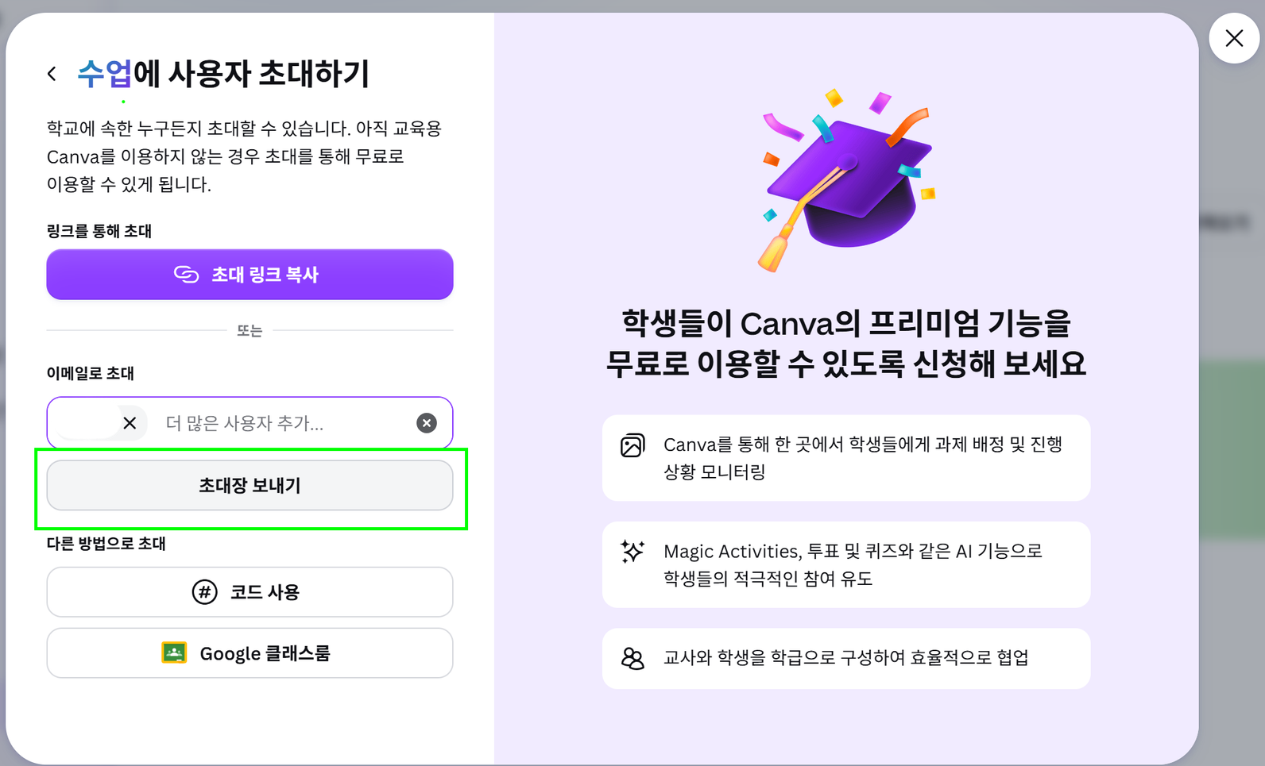
<순서를 지켜요>
1. 팀 만들기
  팀원 초대하기
  수업 만들기
  사용자 초대하기
Notes:
팀을 만들고, 팀원을 초대하고, 수업을 만들고, 사용자를 초대하는 순서에 대해 이야기합니다. [잠시 멈춤]
첫 번째로 "팀 만들기"는 다양한 사용자 그룹을 관리하기 위해 중요합니다. 이를 통해 학교나 학급을 보다 효율적으로 운영할 수 있습니다. [강조]
두 번째는 "팀원 초대하기"입니다. 팀원 초대는 팀의 협업을 강화하고, 다양한 아이디어를 모으는 데 필수적입니다. [잠시 멈춤]
세 번째로 "수업 만들기" 단계에서는 수업의 구조를 설정하여 교육 목표를 명확히 할 수 있습니다.
마지막으로 "사용자 초대하기"를 통해, 수업에 필요한 모든 사람을 초대하여 학습 환경을 완성할 수 있습니다.
이러한 순서를 지켜야 협업이 원활하게 이루어집니다. [미소 지으며 마무리]

Slide 15
4단계: 과제 활동 할당하기
템플릿 - 학습 라이브러리
개인 과제 검토
"수업 준비의 출발점"
"효과적인 수업 피드백"
다양한 교육용 템플릿 제공으로 수업 준비 시간 단축
학년별/과목별 맞춤 디자인 선택 가능
즉시 활용 가능한 레이아웃 구성
학생 활동을 검토하여 완료하거나 재작성하게 할 수 있음
개별 학생들의 활동 상태를 확인할 수 있음.
개별 맞춤형 피드백 가능
Notes:
4단계에서 우리는 과제 활동을 할당하는 방법에 대해 알아볼 것입니다.
먼저, 다양한 교육용 템플릿을 활용해 수업 준비 시간을 단축할 수 있습니다. 이 템플릿들은 학년별, 과목별로 맞춤 디자인을 제공하여, 즉시 활용 가능한 레이아웃을 구성할 수 있습니다. [Emphasize "즉시 활용 가능한 레이아웃 구성" to highlight efficiency.]
또한, 개인 과제를 검토하면서 학생들의 활동 상태를 확인할 수 있습니다. 이는 개별 학생들의 학습 진행 상황을 보다 세밀하게 관리할 수 있게 해줍니다.
마지막으로, 학생들에게 개별 맞춤형 피드백을 제공할 수 있습니다. 이러한 피드백은 수업 준비의 출발점이자 효과적인 수업 피드백의 기초가 됩니다. [Emphasize "개별 맞춤형 피드백" to underscore personalization.]
이제 다음 단계에서는 리소스를 활용해 워크시트를 만드는 방법에 대해 알아보겠습니다.

Slide 16
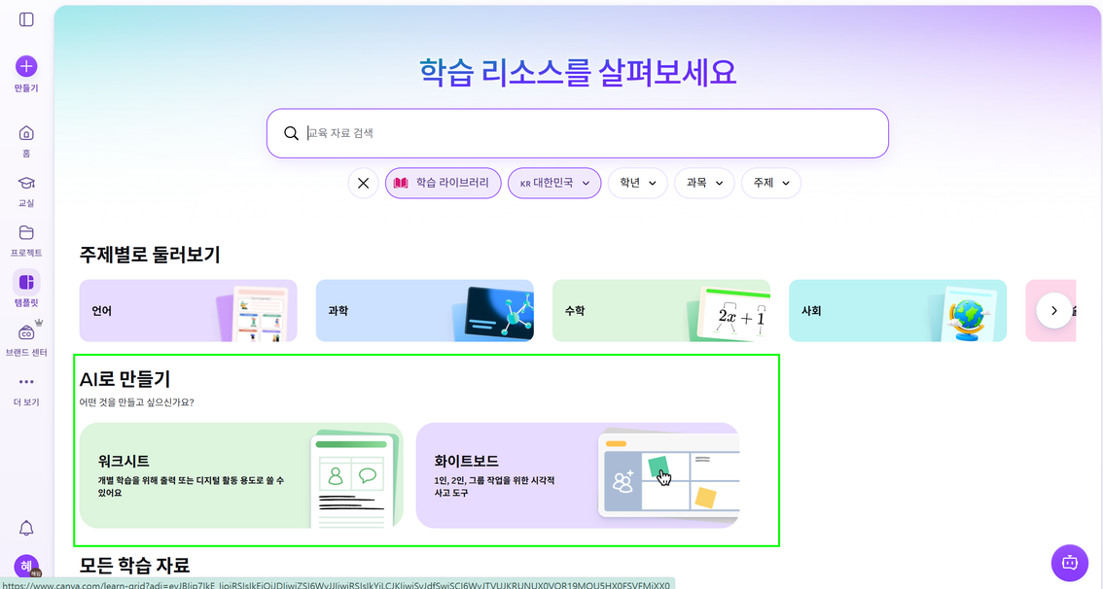
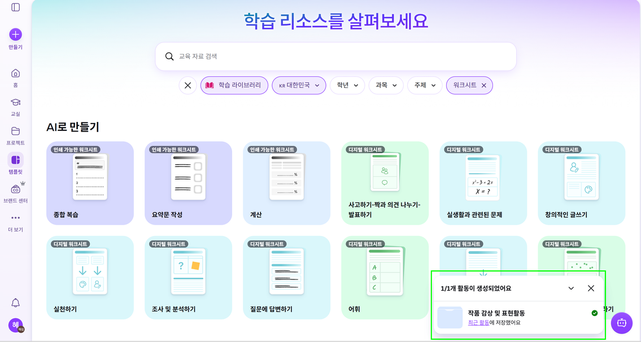
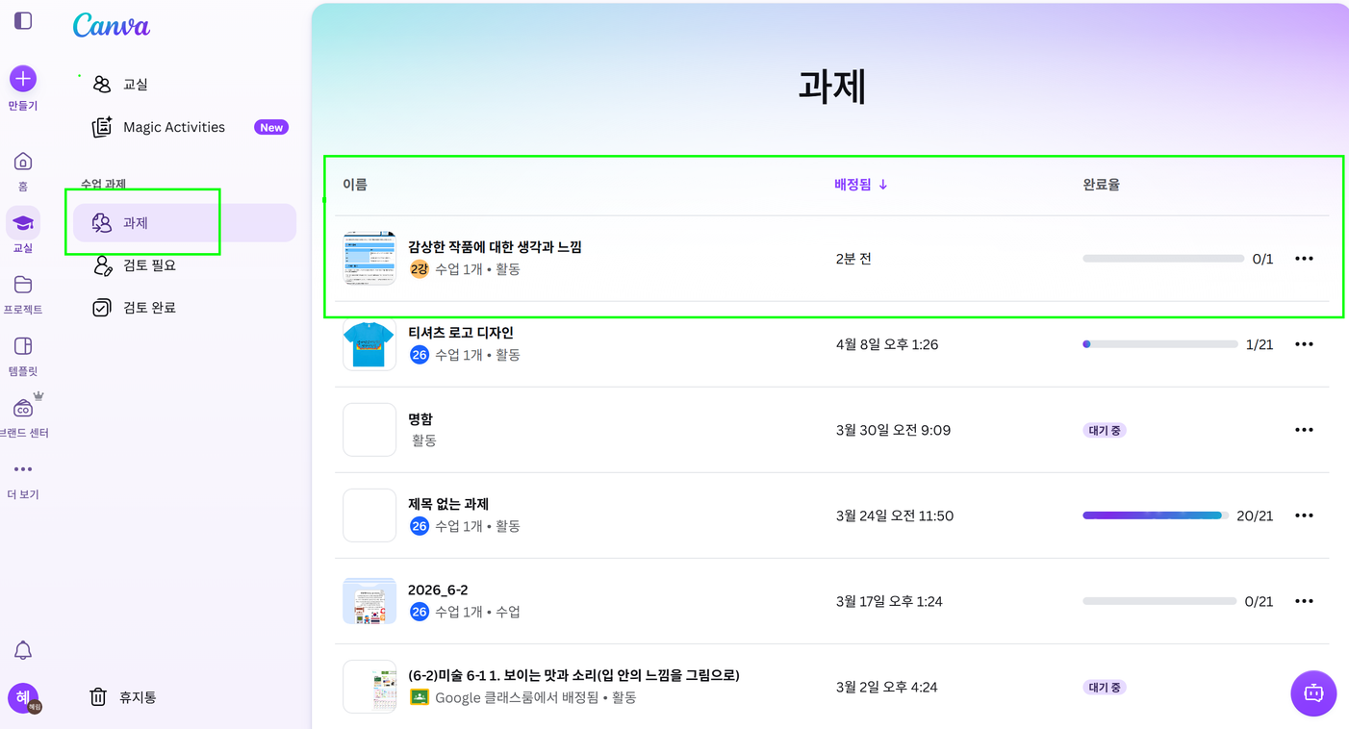
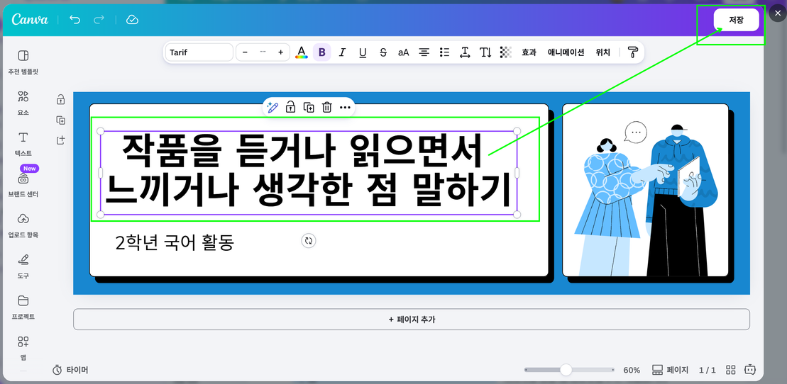
리소스에서 워크시트를 만들어요.
Notes:
리소스에서 워크시트를 만드는 것은 수업 준비의 핵심 단계 중 하나입니다. [잠깐 멈추고 청중과 눈을 마주치세요]
워크시트를 만드는 과정에서는 학습 목표를 명확히 하고, 학생들이 활동을 통해 배울 내용을 구체화할 수 있습니다. 이를 통해 학생들은 수업 내용을 더 잘 이해하고 참여할 수 있게 됩니다.
또한, 워크시트는 교사에게도 유용한 도구입니다. 수업 중 학생들의 이해도를 평가하고 즉각적인 피드백을 제공할 수 있는 기회를 줍니다. [강조하며] 이런 피드백은 학습 효과를 크게 향상시킬 수 있습니다.
[다음 슬라이드를 준비하며] 워크시트를 잘 활용하면 학생들의 적극적인 참여를 유도하고, 수업의 질을 높일 수 있는 중요한 도구가 될 수 있습니다.

Slide 17
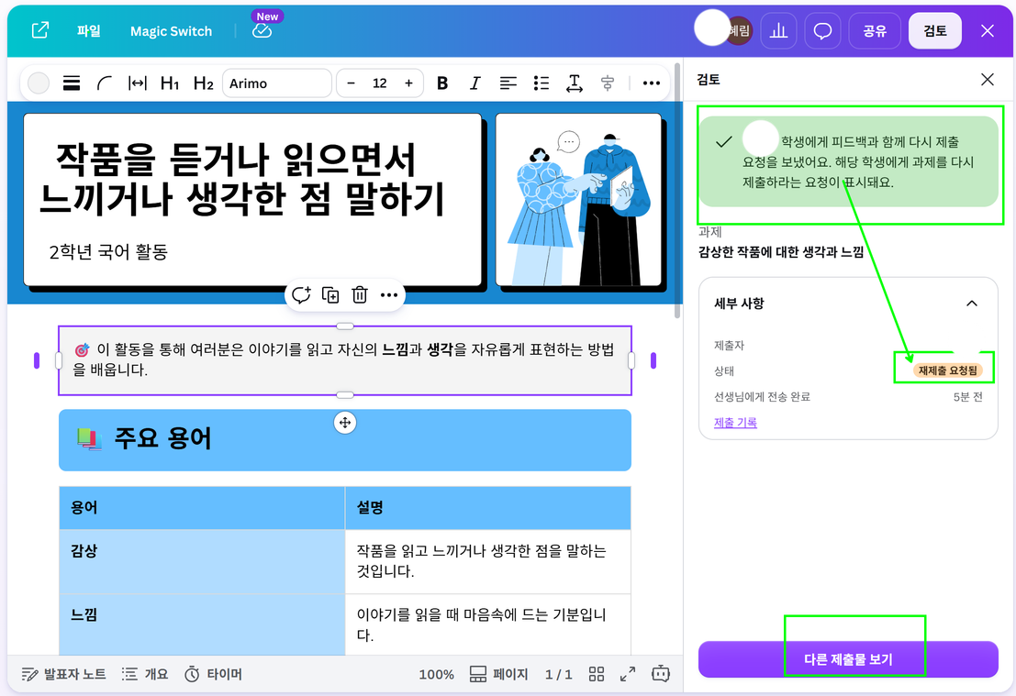
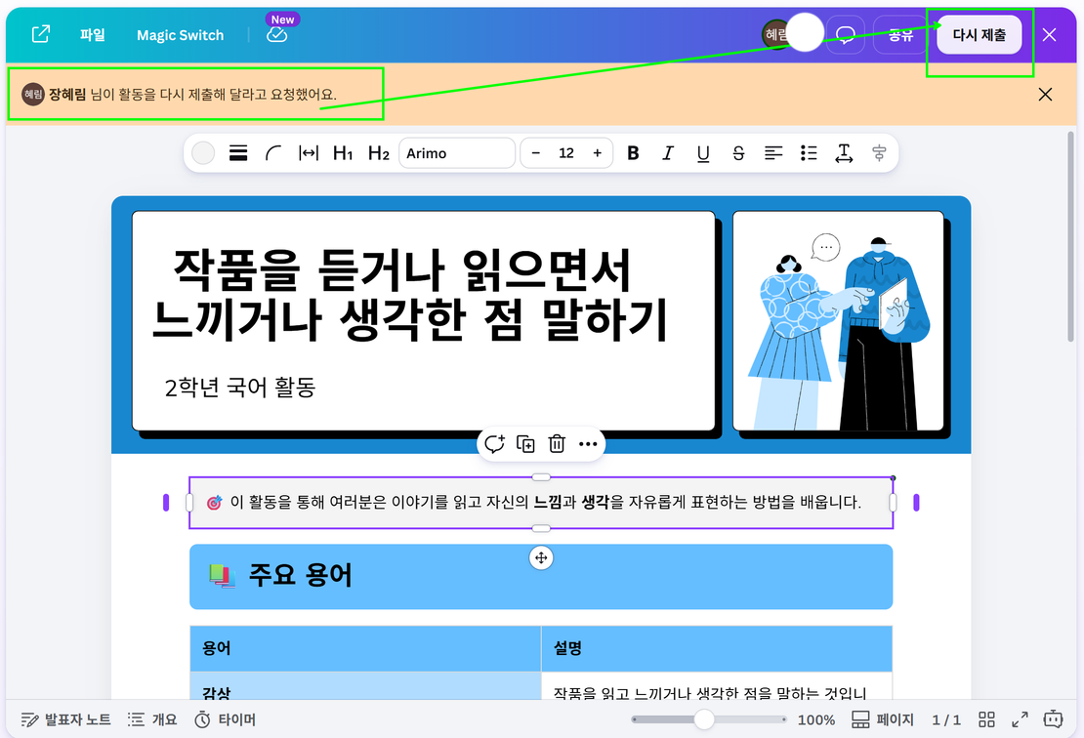
수업 과제 - 과제 검토에서 학생들의 과제를 검토하고 재제출을 요청할 수 있어요. 학생들은 수정 후 과제를 다시 제출할 수 있어요.
Notes:
학생들의 과제를 검토하고 재제출을 요청할 수 있는 기능은 교육의 질을 높이는 데 큰 도움이 됩니다.
먼저, 학생들이 제출한 과제를 꼼꼼히 검토한 후, 필요한 경우 수정 피드백을 제공하여 재제출을 요청하세요. 이는 학생들이 자신의 실수를 인식하고 개선할 수 있는 기회를 제공합니다. [잠시 멈추고 학생들의 이해를 돕기 위해 예시를 들어보세요.]
이 과정을 통해 학생들은 단순한 지식 전달을 넘어, 피드백을 통해 학습의 질을 높일 수 있습니다. 이처럼 학생들이 재제출을 통해 자신의 학습을 발전시킬 수 있는 기회를 제공하는 것이 중요합니다.
이런 과정을 통해 학생들이 더욱 적극적으로 학습에 참여하고, 자기주도적인 학습 능력을 키울 수 있습니다.

Slide 18
5단계: 새 레슨 수업 만들기
레슨 템플릿
수업 vs 과제
"자기 주도적 학습"
"적재적소"
레슨에 등록된 활동을 학생 스스로 진행할 수 있음.
자기주도적 학습을 위한 체계적인 가이드를 제공
프로젝트 학습에 효과적임
레슨(수업)과 과제(활동) 차이를 이해하고 적재적소에 사용
교사는 레슨 진행 상황을 확인 가능, 학생은 레슨 복습 가능
PPT나 영상, 교재 등의 자료 vs 단독 작업 선택 가능
Notes:
이번 슬라이드에서는 새 레슨 수업 만들기의 중요성을 살펴보겠습니다.
첫 번째로, "레슨 템플릿"을 활용하면 학생들이 스스로 진행할 수 있는 활동을 등록할 수 있습니다. 이로써 자기주도적 학습이 가능해지고, 학생들이 체계적으로 학습을 이어갈 수 있도록 도와줍니다.
두 번째로, 레슨과 과제의 차이를 이해하는 것이 중요합니다. 레슨은 교사가 진행 상황을 확인하고 학생들이 복습할 수 있는 수업 형태이며, 과제는 학생들이 독립적으로 수행하는 활동입니다.
마지막으로, 자료 활용의 선택권을 강조하고 싶습니다. 교사는 PPT, 영상, 교재 등의 자료를 선택하여 제공할 수 있으며, 학생들은 이를 통해 보다 효과적으로 프로젝트 학습을 할 수 있습니다.
이러한 방법들은 학생들이 주도적으로 학습할 수 있는 환경을 제공합니다.

Slide 19
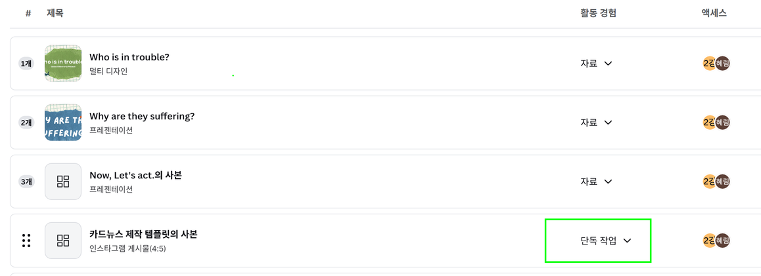
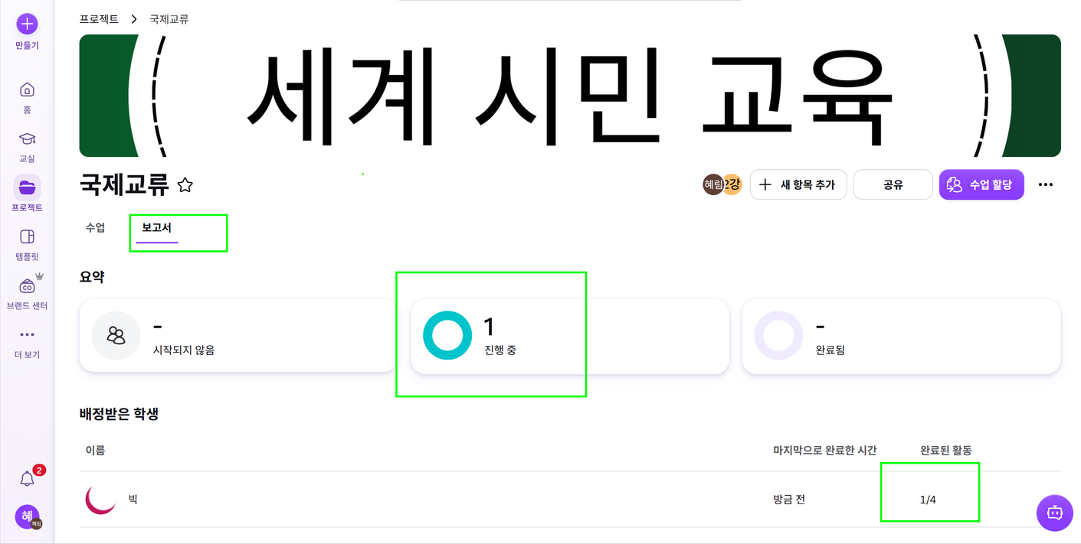
레슨 활동에는 자료와 단독 작업을 올릴 수 있어요. 자료는 교재 개념이고 단독 작업은 활동지 개념이에요.
수업 탭에서는 활동을 확인할 수 있고, 보고서 탭에서는 학생들의 학습 현황을 파악할 수 있어요.
Notes:
레슨 활동에 대해 이야기할 때, 두 가지 주요 요소가 있습니다: 자료와 단독 작업입니다.
첫 번째로, '자료'는 교재의 개념에 해당합니다. 이는 학생들이 학습할 때 참고할 수 있는 다양한 자료를 포함하며, 이 자료는 수업의 이론적 배경을 제공합니다. [잠시 멈추고 자료의 예시를 들어 설명하세요.]
두 번째로, '단독 작업'은 활동지의 개념입니다. 이는 학생들이 직접 참여하고 경험하는 활동으로, 이론을 실습으로 연결하는 데 중점을 둡니다. [단독 작업의 예시를 추가하여 구체적으로 설명하세요.]
수업 탭에서는 이러한 활동을 쉽게 확인할 수 있으며, 보고서 탭에서는 학생들이 어떻게 학습을 진행하고 있는지 자세히 파악할 수 있습니다. [여기서 잠시 멈추고 보고서 탭의 중요성에 대해 강조하세요.]
이 두 가지 요소를 잘 활용하면 학생들의 자기 주도적 학습을 촉진할 수 있습니다. [청중과 눈 맞추며 마무리하세요.]

Slide 20
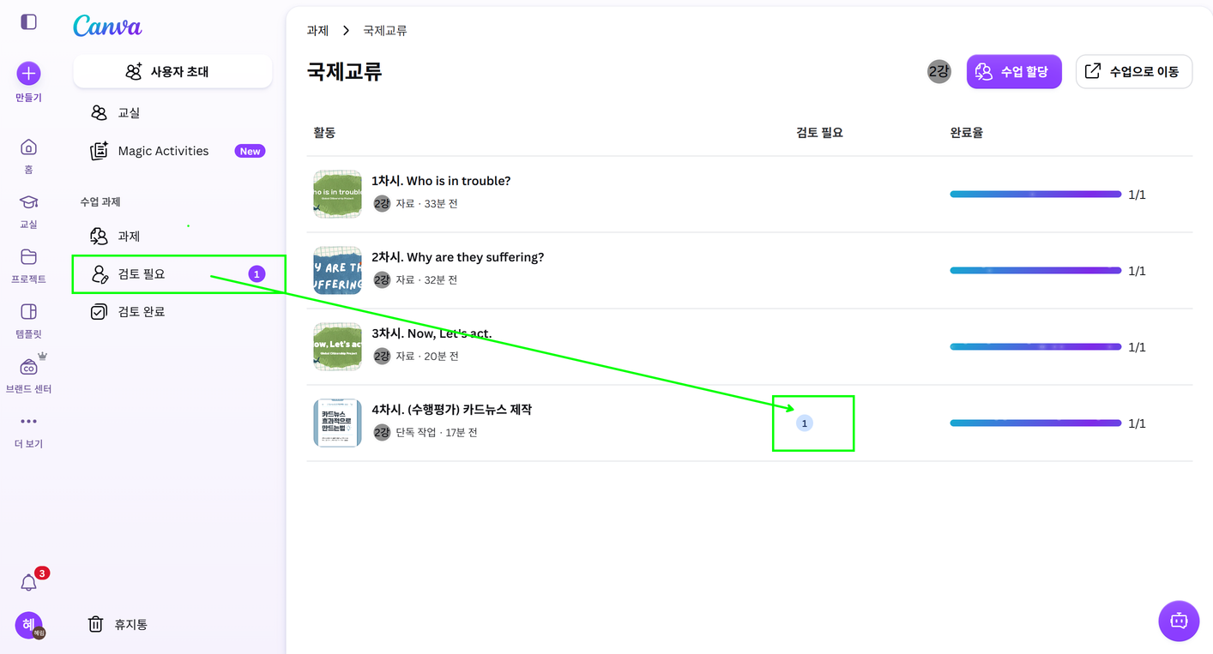
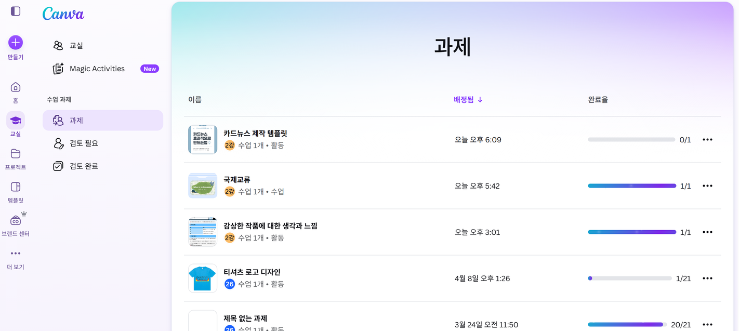
레슨에서 단독 작업을 학생들이 제출하면 수업 과제에서 검토할 수 있어요.
교실 - 수업 과제 - 과제에서 레슨도 확인할 수 있어요. 레슨은 수업이라 하고, 4단계에 만든 과제는 활동이라고 해요.
Notes:
수업과 과제의 관계를 좀 더 자세히 설명하겠습니다.
우선, "레슨"은 수업을 의미하고, 이전 단계에서 만든 "과제"는 활동이라고 부릅니다. 이 두 가지를 구분하는 것이 중요합니다. [슬라이드를 가리키며]
학생들이 레슨에서 수행한 단독 작업을 제출하면, 교사는 수업 과제 탭에서 이를 검토할 수 있습니다. 이를 통해 교사는 학생들의 학습 진행 상황을 세부적으로 파악하고, 필요 시 피드백을 제공할 수 있습니다.
이 점이 자기주도적 학습을 촉진하는 중요한 요소 중 하나입니다. [강조하며]
다음 슬라이드에서는 캔바어의 구조와 역할에 대해 설명드리겠습니다. [잠깐 멈추며]

Slide 21

캔디바
팀 = 학교(개인 학교, 예: 혜림초등학교)
팀원 = 학생(개인 학교의 전교생, 예:6-2)
캔바어
이해하기
팀 소유자 = 교장쌤(나)
팀 관리자 = 부장교사(나)
교실 → 수업 = 개별 학급(예: 6-1과학, 6-2과학...)
과제 할당 ⟶ 활동(지)
레슨 = 교과, 프로젝트 수업 등(예: 국어3단원, 공공미술프로젝트 수업)
과제 할당 ⟶ 수업(자료-교재, 단독 작업-활동지)
보고서 ⟶ 레슨 수행 현황 확인
Notes:
[시작하며 청중과 시선을 맞추고 미소 짓습니다.]
오늘 우리는 캔바에서 사용하는 용어와 구조를 이해하는 데 집중할 것입니다.
우선, '팀'은 학교를 의미합니다. 이를테면, 혜림초등학교 같은 개인 학교를 말하죠. '팀원'은 학생들을 가리킵니다. 각 학교의 전교생이 포함됩니다.
'팀 소유자'는 교장 선생님을, '팀 관리자'는 부장 교사를 의미합니다.
[잠시 멈추고 청중의 반응을 확인합니다.]
교실에서는 수업이 개별 학급으로 나뉘어집니다. 예를 들어, 6-1 과학 수업이나 6-2 과학 수업처럼요.
과제는 활동으로 할당되며, 레슨은 주요 교과나 프로젝트 수업과 연관됩니다.
보고서를 통해서 레슨 수행 현황을 쉽게 확인할 수 있습니다.
[마무리하며 청중의 이해를 확인하고 질문을 유도합니다.]
이러한 개념이 캔바를 사용하는 데 얼마나 도움이 될지 궁금하실 텐데요. 다음으로, 이 지식을 활용해 생산성을 높이는 방법을 배워보겠습니다. 질문 있으신가요?

Slide 22
2차시: 생산성 향상 마스터
업무 효율을 높이는 대량 제작과 동영상 편집 실습
목표: 대량 제작 기능과 자동 자막 생성으로 교사 업무 효율 극대화
• 6단계: 대량 제작 실습(이름표, 학급 상장, 단어카드 등)
• 7단계: 자동 자막 생성 실습(동영상 편집, AI 음성 생성 등)
• 실습 및 질의응답
실습 위주
바로 적용 가능한
기능 중심 학습
Notes:
2차시에서는 교사분들이 업무 효율을 극대화할 수 있는 방법을 배웁니다. 오늘의 목표는 대량 제작 기능과 자동 자막 생성 기능을 활용하여 생산성을 향상시키는 것입니다.
먼저, 6단계에서는 대량 제작 실습을 진행합니다. 이름표, 학급 상장, 단어카드 등 반복적인 작업을 한 번에 처리할 수 있는 방법을 배울 것입니다. 이 과정을 통해 귀하의 시간을 절약하고 업무를 더욱 효율적으로 처리할 수 있습니다.
[Pause for emphasis]
다음으로, 7단계에서는 자동 자막 생성에 대해 실습할 예정입니다. 동영상 편집 기술과 AI 음성 생성 도구를 활용하여, 동영상 제작 시간을 단축하고 더 나은 품질의 교육 자료를 만들 수 있습니다.
오늘의 실습은 기능 중심으로 구성되어 있어, 여러분이 직접 체험하고 바로 업무에 적용할 수 있도록 돕습니다. 실습 후에는 질의응답 시간을 통해 궁금한 점을 해소할 수 있습니다.
[Pause and look around the room]
모두 준비되셨다면, 대량 제작 실습부터 시작해보겠습니다.

Slide 23
6단계: 대량 제작 실습 (시트/구글 스프레드시트)
이름표, 상장, 단어카드 등 반복 작업을 한 번에 제작 가능
캔바 템플릿과 데이터 필드를 연결하여 자동 생성
30명 이름표도 10초 만에 완성하는 효율적인 방법
대량 제작
방법
엑셀/CSV 파일 샘플 준비 및 데이터 형식 맞추기
캔바에서 데이터 연동 버튼 클릭 후 파일 업로드
필드 매핑 확인 후 일괄 생성 버튼으로 완료
엑셀 연동
실습
Notes:
6단계에서는 대량 제작의 효율성을 극대화하는 방법을 살펴봅니다. 이 과정은 특히 많은 양의 이름표, 상장, 단어카드를 빠르게 제작해야 할 때 유용합니다.
우선, 엑셀이나 구글 스프레드시트를 활용하여 데이터를 준비합니다. 엑셀 파일 또는 CSV 파일을 준비할 때는 데이터 형식을 정확히 맞춰야 합니다.
[멈춤]
캔바에서 데이터 연동 버튼을 클릭하여 준비한 파일을 업로드합니다.
[강조]
이후, 필드를 적절히 매핑하고 '일괄 생성' 버튼을 사용하면 대량 제작이 완료됩니다. 이렇게 하면 30명의 이름표도 단 10초 만에 완성할 수 있습니다.
[미소 지으며]
이는 반복 작업을 자동화하여 시간을 절약할 수 있는 탁월한 방법입니다.

Slide 24
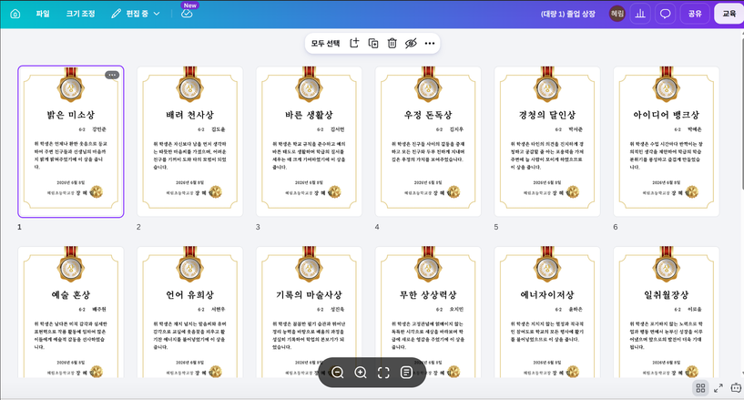
대량 제작 기능 시연
1단계:
데이터 소스 선택
30명 이름표 10초 만에 만드는 법
5분 컷 학급 상장 만드는 법
2단계:
디자인에 데이터 필드 연결
핵심 팁과 요령:
• 엑셀 데이터는 미리 정리하여 이름, 반, 번호 열을 명확히 구분
• CSV 파일로 저장 시 UTF-8 인코딩 필수
• 템플릿의 텍스트 박스와 데이터 열 연결 확인
• '모두 생성' 버튼 클릭 한 번으로 30개 동시 제작
• 생성 후 PDF 또는 이미지로 일괄 다운로드 가능
3단계:
디자인 대량 생성
Notes:
대량 제작 기능을 시연하면서, 여러분의 작업 시간을 얼마나 절약할 수 있는지 직접 확인해 보겠습니다.
먼저, 핵심 팁부터 살펴볼까요?
데이터는 엑셀에서 미리 정리해 두세요. 이름, 반, 번호와 같은 열을 명확히 구분하는 것이 중요합니다. 그리고 CSV 파일로 저장할 때는 UTF-8 인코딩을 꼭 사용해야 한다는 점도 잊지 마세요. [잠시 멈추고 청중의 이해를 확인하세요.]
그 다음으로, 템플릿의 텍스트 박스가 데이터 열과 제대로 연결되어 있는지 확인하는 것이 필요합니다. 이제 '모두 생성' 버튼을 클릭하면, 단 한 번의 클릭으로 30개의 이름표가 동시에 만들어집니다. [클릭하는 제스처를 취하며 강조합니다.]
마지막으로, 생성된 결과물을 PDF나 이미지 파일로 일괄 다운로드할 수 있습니다. 이렇게 하면, 대량 제작의 효과를 최대한 누릴 수 있게 되죠. 이제 30명 이름표를 10초 만에 만드는 방법과 5분 만에 학급 상장을 제작하는 방법을 함께 살펴보겠습니다. [청중을 둘러보며 호기심을 유도합니다.]
이제, 데이터를 어떻게 선택하고 연결하는지 구체적으로 알아보겠습니다.

Slide 25
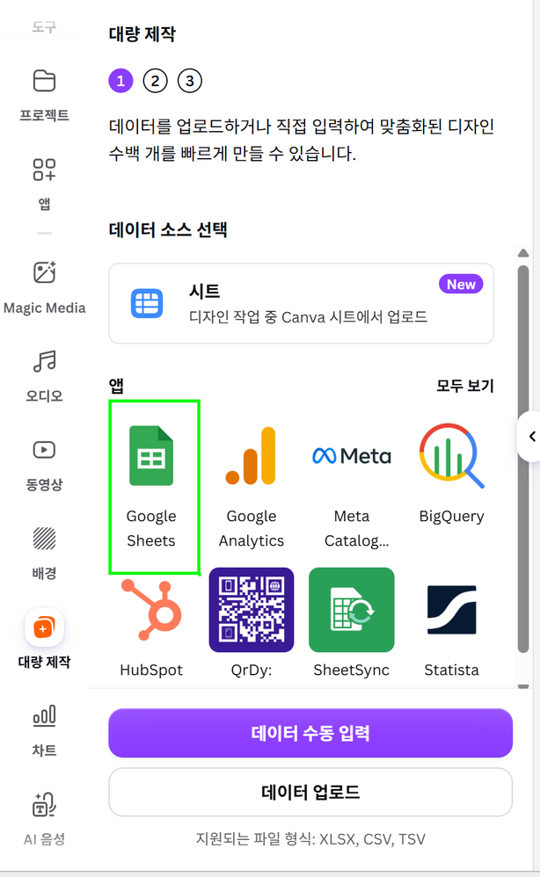
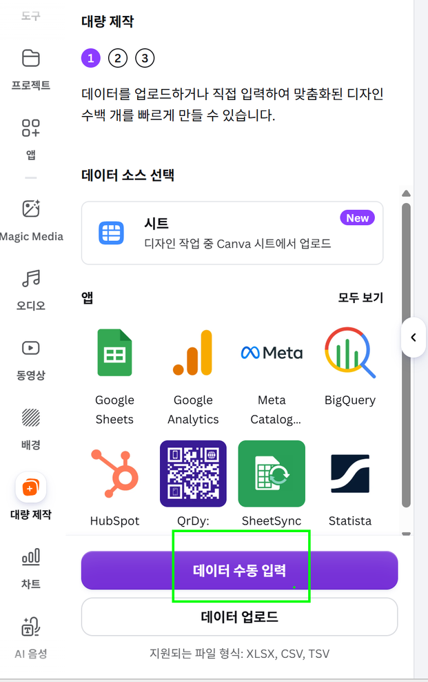
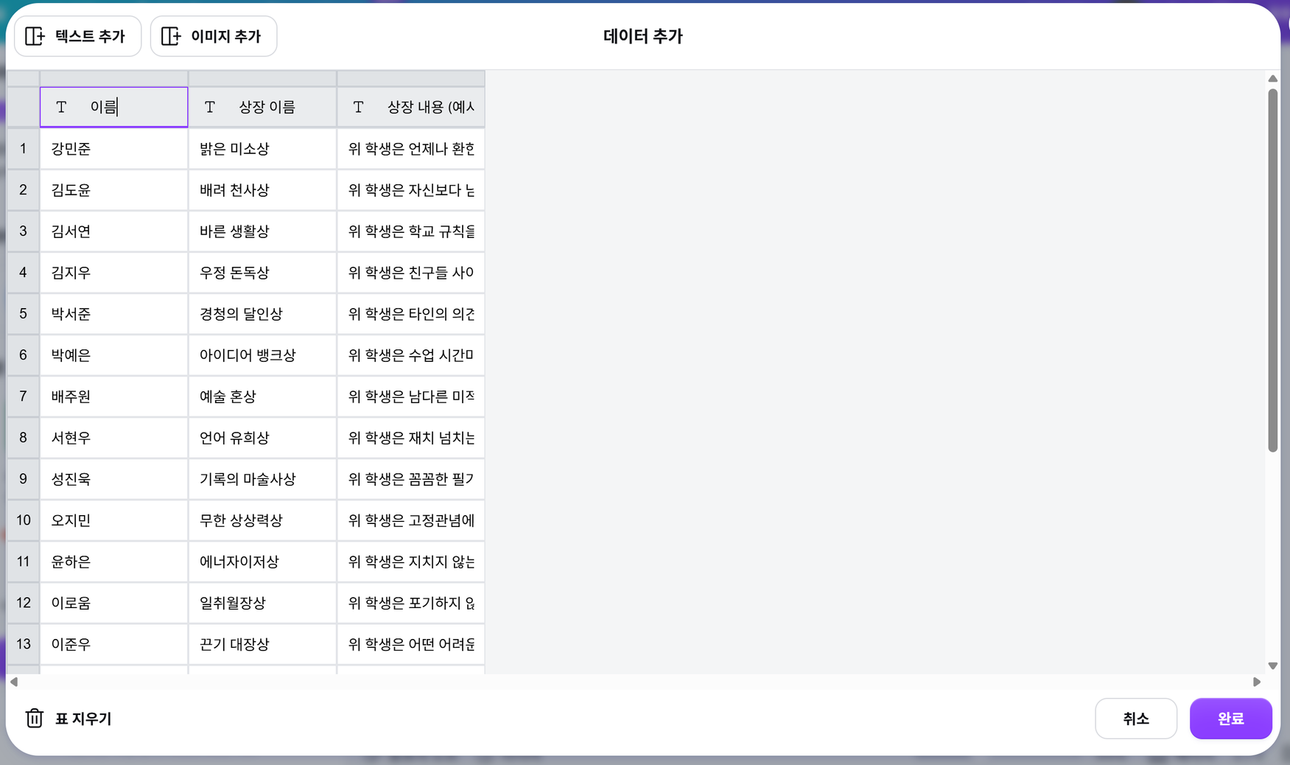
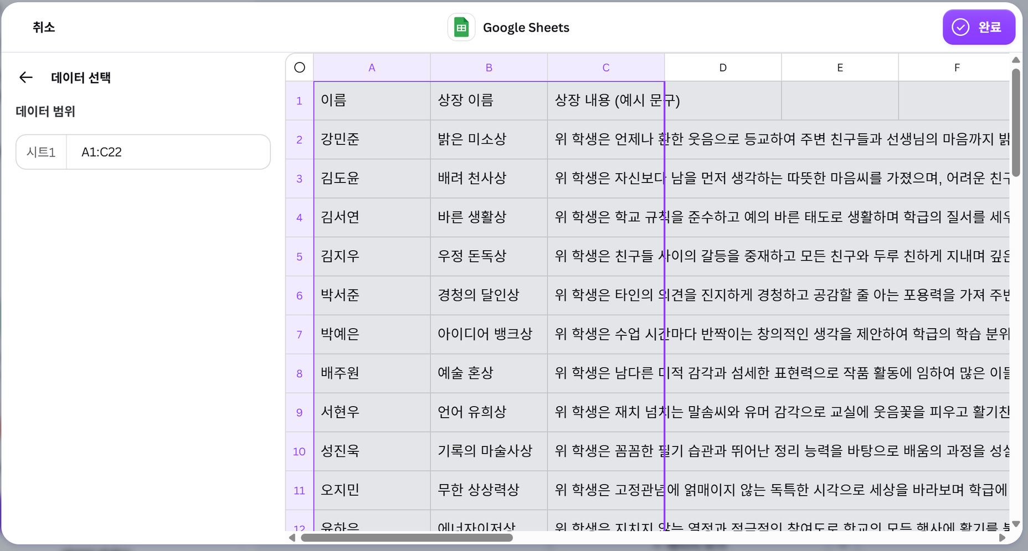
1단계:
데이터 소스 선택
데이터 소스는 캔바 시트, 구글 시트로 업로드 하거나 수동 입력할 수 있어요.
Notes:
1단계에서는 데이터를 준비하는 데 집중합니다. 여러분은 캔바 시트나 구글 시트를 활용하여 데이터를 업로드하거나, 필요에 따라 수동으로 입력할 수도 있습니다.
이 단계는 프로젝트의 기초를 세우는 중요한 부분입니다. 데이터를 정확히 준비하는 것이 대량 제작의 성공을 좌우합니다.
[Pause briefly for emphasis]
데이터 소스는 이후 단계에서 사용할 다양한 디자인 요소와 연결될 것입니다. 따라서, 데이터가 정확하고 체계적으로 준비되어 있어야 합니다.
[Maintain a conversational tone]
다양한 소스에서 데이터를 가져올 수 있다는 점을 기억하세요. 캔바의 유연성을 최대한 활용해 보세요.
[Smile and make eye contact with the audience]

Slide 26
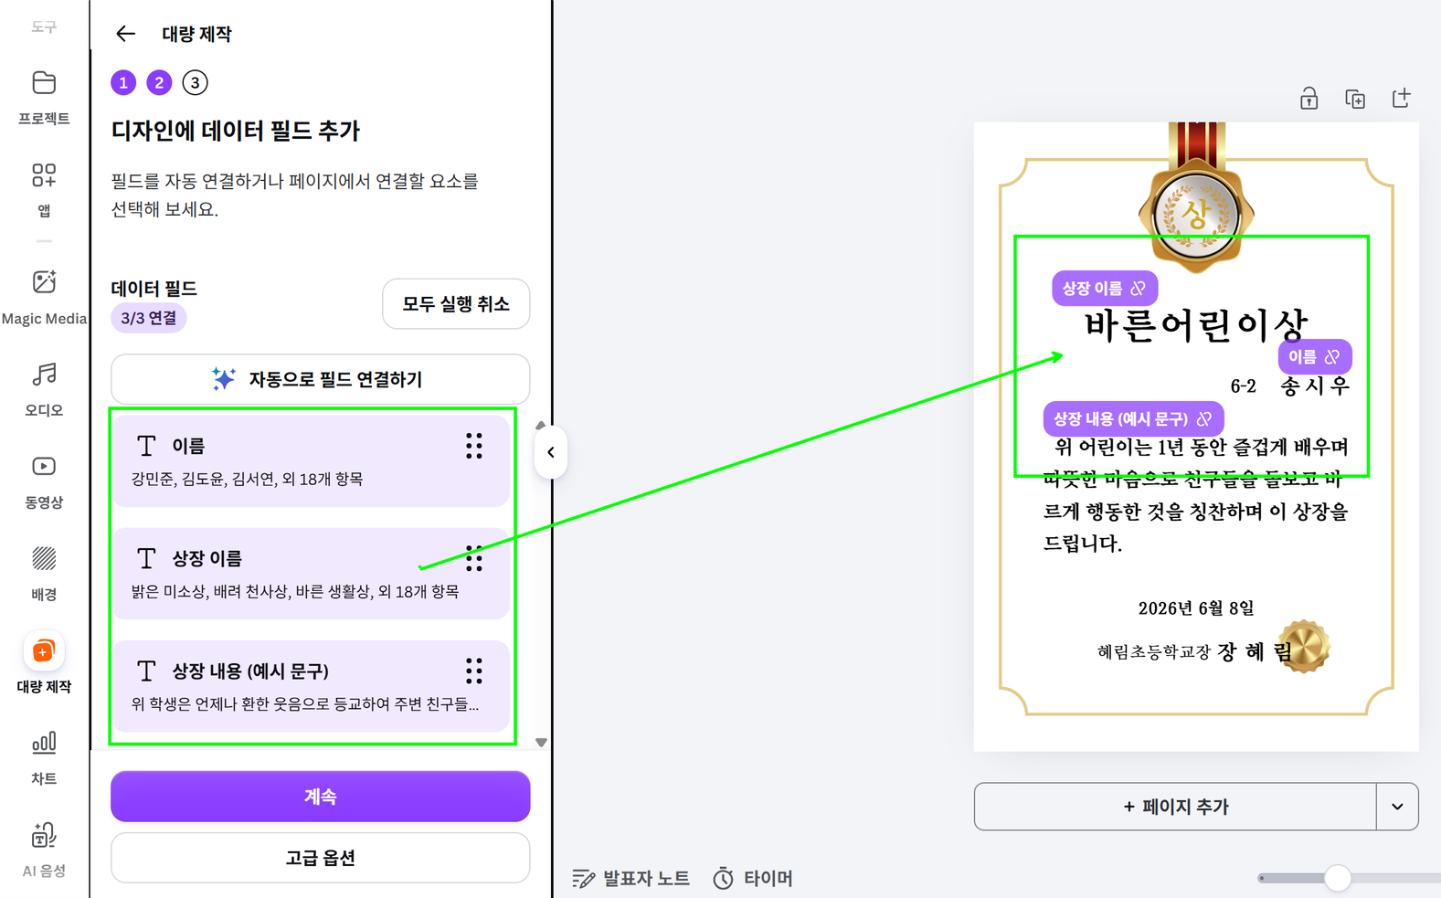
2단계:
디자인에 데이터 필드 연결
디자인에 필드를 자동으로 연결하거나 데이터 필드를 직접 연결할 수 있어요.
Notes:
이 슬라이드에서는 디자인에 데이터를 연결하는 두 번째 단계에 대해 설명합니다.
여기서 중요한 점은, 데이터 필드를 어떻게 디자인에 연결할 수 있는지입니다. 자동으로 데이터 필드를 연결하는 방법과 수동으로 연결하는 두 가지 방법이 있습니다.
자동 연결의 경우, 시스템이 데이터를 템플릿의 적절한 위치에 자동으로 맵핑합니다. 이는 시간이 절약되고 오류의 가능성을 줄여줍니다.
반면, 수동 연결은 사용자가 직접 데이터 필드를 템플릿의 특정 위치에 드래그 앤 드롭 방식으로 배치할 수 있습니다. 이 방법은 좀 더 세밀한 제어가 가능하여, 필요에 따라 개별적인 디자인 요구를 충족할 수 있게 해줍니다.
[Pause for a moment to let these methods sink in.]
이 두 가지 방법을 잘 활용하면, 디자인의 효율성과 정확성을 높일 수 있습니다.
[Emphasize the flexibility and benefits of each method.]
다음 단계에서는 이 연결된 데이터를 활용하여, 대량의 디자인을 생성하는 방법에 대해 알아보겠습니다.
[Transition smoothly to the next slide's topic.]

Slide 27
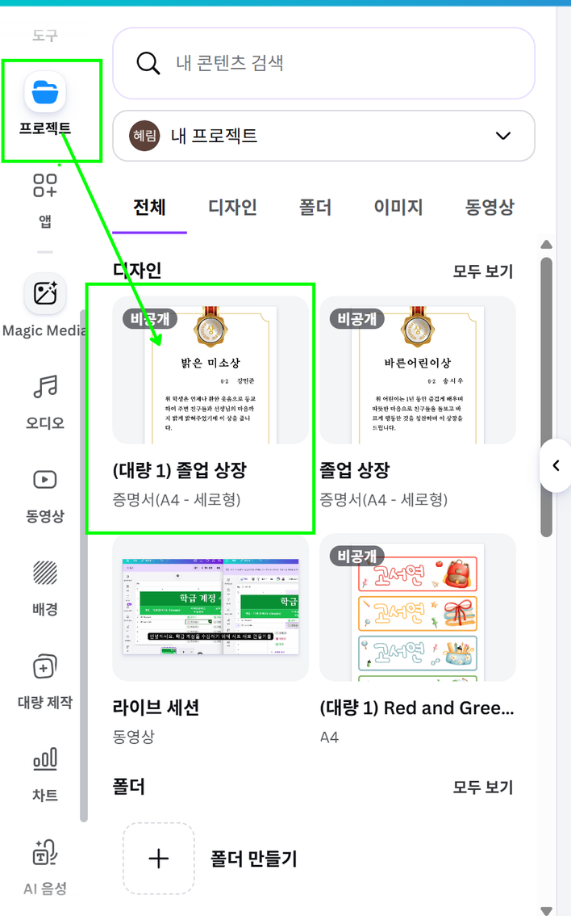
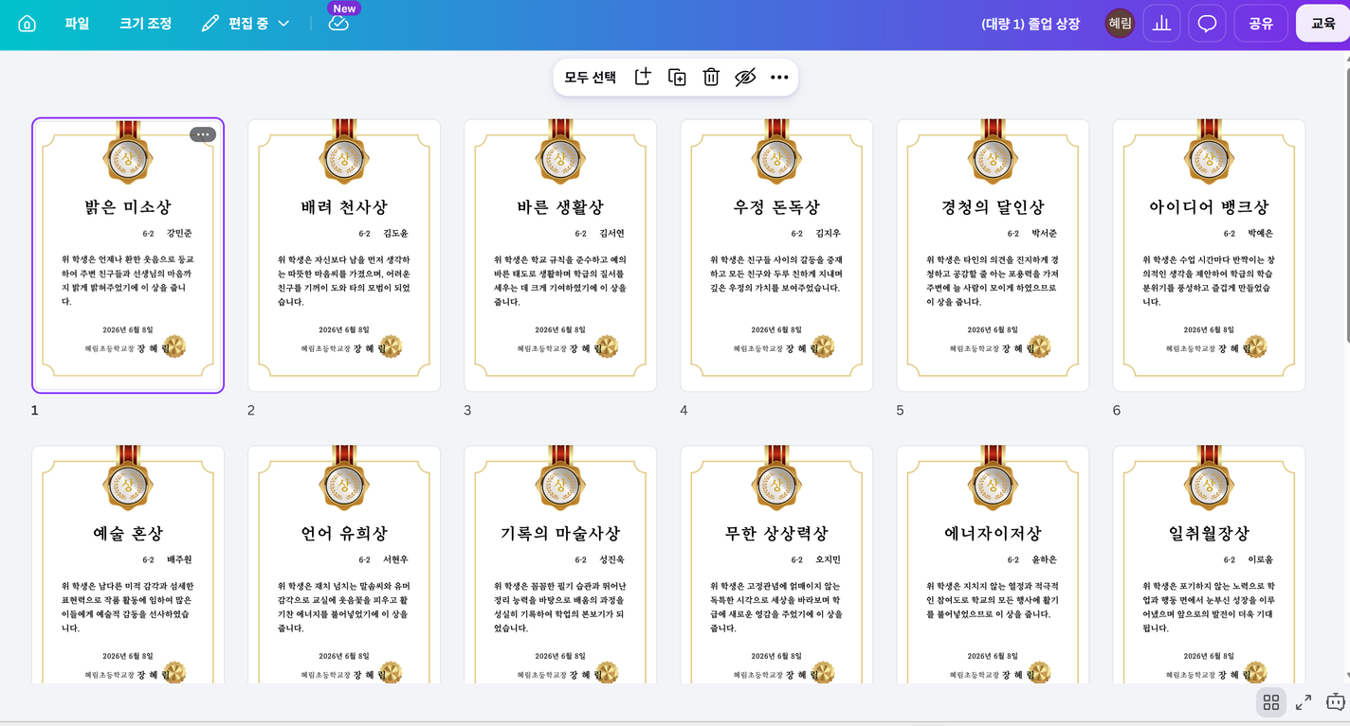
3단계:
데이터 적용
입력한 데이터를 바탕으로
디자인을 대량으로 생성할 수 있어요.
Notes:
3단계에서는 입력한 데이터를 활용하여 디자인을 대량으로 생성할 수 있는 방법에 대해 설명하겠습니다.
[Pause for emphasis]
이 단계의 핵심은 자동화입니다. 데이터를 한 번 입력하면, 이를 바탕으로 여러 디자인을 손쉽게 만들 수 있습니다. 이는 특히 시간과 노력을 절약하는 데 큰 도움이 됩니다.
[Pause briefly]
여기서 중요한 것은 데이터의 정확성입니다. 입력한 데이터가 정확하다면, 생성되는 디자인도 정확하고 일관되게 나올 것입니다. 따라서 데이터를 입력할 때는 꼼꼼하게 확인하는 것이 중요합니다.
[Consider emphasizing this point]
이제 다음 단계에서는 자동 자막 생성 기능에 대해 알아보겠습니다. 이 기능을 통해 어떻게 동영상에 손쉽게 자막을 추가할 수 있는지 살펴보겠습니다.

Slide 28
7단계 - 자동 자막 생성 실습
캔바에 동영상 파일을 업로드하거나 직접 녹화합니다.
상단 메뉴에서 "자막" 옵션을 선택합니다.
"자동 자막 생성" 버튼을 클릭하면 AI가 음성을 인식합니다.
동영상
업로드
생성된 자막의 글꼴, 크기, 색상을 자유롭게 수정합니다.
자막 위치와 배경 스타일을 조절하여 가독성을 높입니다.
오류가 있는 부분은 직접 텍스트를 수정할 수 있습니다.
자막
편집
Notes:
이번 슬라이드에서는 캔바를 사용하여 자동 자막을 생성하는 방법을 실습해 보겠습니다.
먼저, 동영상 파일을 캔바에 업로드하거나 직접 녹화할 수 있습니다. 그런 다음, 상단 메뉴에서 “자막” 옵션을 선택해야 합니다. 이 과정에서 [잠시 멈추고] 청중에게 다음 단계를 기다리도록 하세요.
"자동 자막 생성" 버튼을 클릭하면 AI가 음성을 인식하여 자막을 자동으로 생성합니다. 생성된 자막은 글꼴, 크기, 색상 등 다양한 요소를 자유롭게 수정할 수 있습니다. [강조하면서] 자막 위치와 배경 스타일을 조절하여 가독성을 높이는 것도 가능하다는 점을 꼭 언급하세요.
마지막으로, 생성된 자막의 오류가 있는 부분은 직접 텍스트를 수정할 수 있습니다. 이 점을 강조하며 [청중에게 직접 실습을 유도하는 듯] 기대감을 주시면 좋습니다. 이 기능은 영상 편집 시간을 크게 줄일 수 있는 강력한 도구입니다.

Slide 29
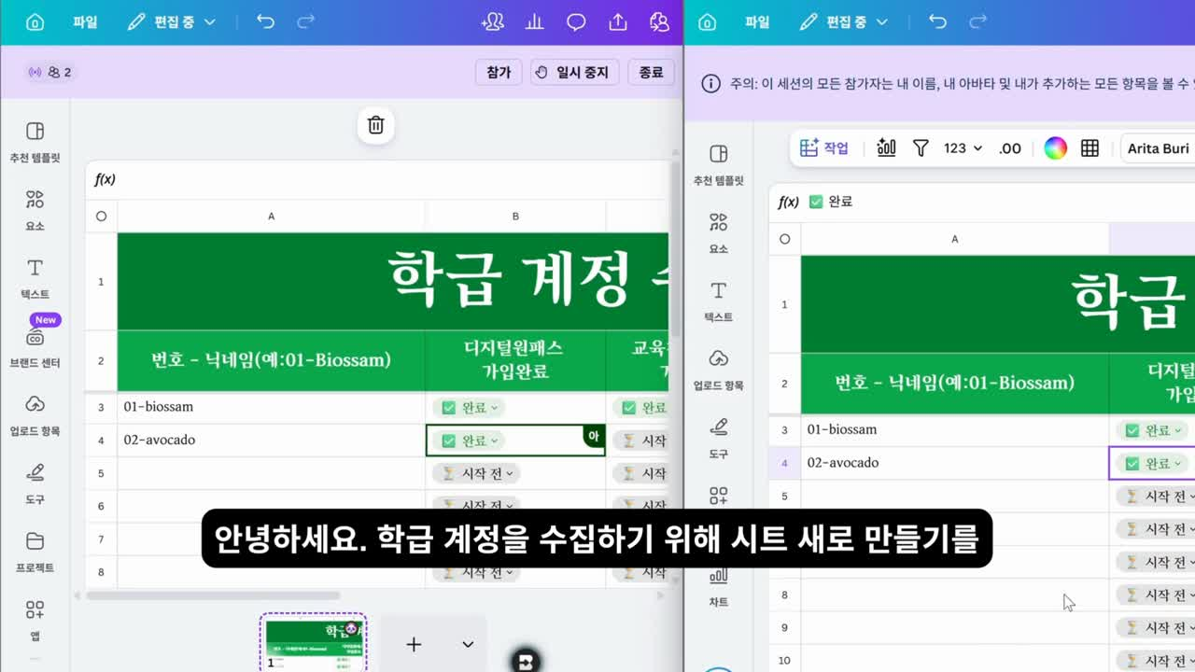
자동 자막 시연 화면
캔바 자막 편집 예시
캔바의 자동 자막 기능을 활용하면 동영상에 손쉽게 자막을 추가할 수 있습니다. 화면에서 자막 텍스트 편집, 타이밍 조절, 폰트 스타일 변경 등 다양한 편집 옵션을 확인할 수 있습니다. AI가 자동으로 음성을 인식하여 자막을 생성하므로 교육 영상 제작 시간을 크게 단축할 수 있습니다.
Notes:
캔바의 자동 자막 기능의 시연 화면을 보겠습니다. [잠시 멈춤] 이 기능을 통해 동영상에 자막을 손쉽게 추가할 수 있는데요, 몇 가지 편집 옵션이 있다는 점이 아주 유용합니다. 예를 들어 자막 텍스트를 직접 편집하고 타이밍을 조절하거나, 폰트 스타일을 변경할 수 있습니다.
[잠시 멈춤]
AI가 음성을 자동으로 인식하여 자막을 생성하므로, 교육 영상 제작 시간을 크게 단축할 수 있습니다. 이 점은 특히 많은 영상을 제작해야 할 때 큰 도움이 될 것입니다.
[강조하여 말하기]
화면에서 보여지는 편집 예시를 통해, 여러분이 어떤 식으로 자막을 수정하고 활용할 수 있을지 직접 확인해 보세요. 이 기능을 통해 더 효율적으로, 그리고 창의적으로 콘텐츠를 제작할 수 있게 될 것입니다.

Slide 30
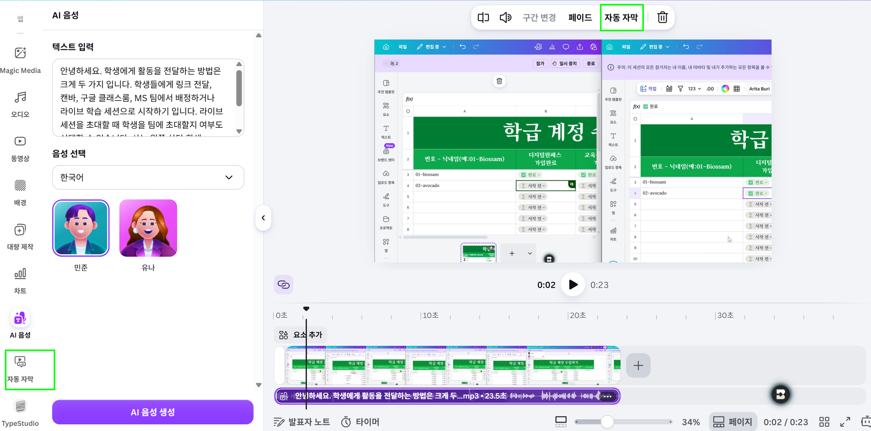
촬영한 영상을 업로드하고 AI 음성 기능을 통해 필요한 오디오를 생성해요.
Notes:
촬영한 영상을 업로드하고 AI 음성 기능을 통해 필요한 오디오를 생성하는 단계입니다. 이 기능은 특히 인터뷰나 다큐멘터리 같은 프로젝트에서 매우 유용합니다. [미소 지으며] 여러분이 원하는 음색과 억양을 선택할 수 있다는 점에서 다양성을 제공합니다.
이렇게 생성된 오디오는 프로젝트의 품질을 한층 더 높일 수 있으며, 타임라인에 정확히 맞게 편집할 수 있습니다. [손짓으로 강조] AI는 사용자의 요구에 따라 빠르게 적응할 수 있어, 시간과 노력을 절약할 수 있습니다.
[청중을 바라보며] 이제, 이 AI 음성 기능을 통해 어떻게 더 매력적인 콘텐츠를 만들 수 있을지 생각해보세요. 여러분의 창의력을 발휘할 차례입니다!

Slide 31
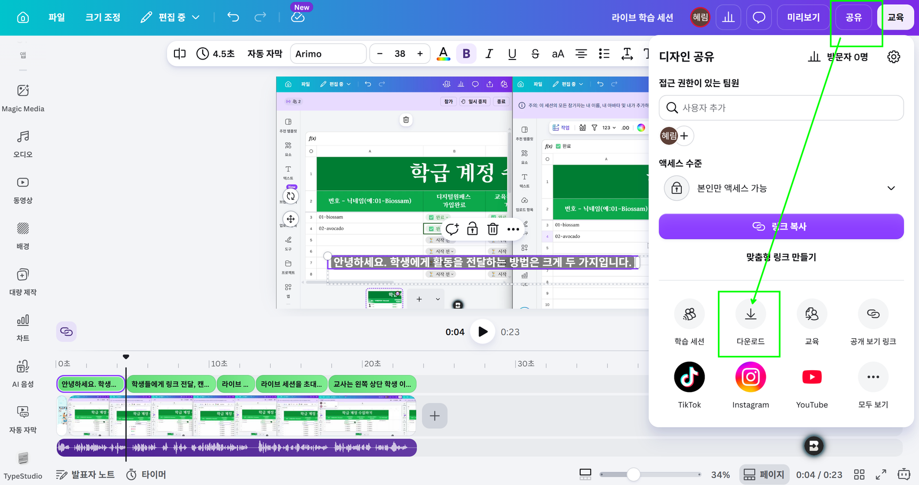
자동 자막을 누르고 생성된 자막에 오탈자가 없는지 잘 살펴보아요.
완성된 동영상은 공유를 통해 다운로드 할 수 있어요.
Notes:
자동 자막 기능을 통해 생성된 자막을 검토할 때, 오탈자가 없는지 꼼꼼히 확인하는 것이 중요합니다. [잠시 멈추고 강조하여] 이 과정이 자막의 정확성을 보장하는 핵심입니다.
완성된 동영상은 쉽게 다운로드할 수 있습니다. 공유 기능을 통해 팀원들과 간편하게 공유할 수도 있습니다. [잠시 미소 지으며] 이렇게 하면 여러분의 작업물이 더욱 널리 퍼질 수 있죠!
[잠시 멈추고 청중을 둘러보며] 이 모든 과정은 작업 효율성을 높이고, 더 나은 결과물을 얻기 위한 중요한 단계입니다. 자막 기능을 잘 활용하여 멋진 동영상을 만들어 보세요!

Slide 32

캔디바
01
계정 승인
02
클래스 생성
교사용 계정 승인 및 로그인 절차를 완료하여 캔바 에듀케이션 기능에 접근할 수 있습니다.
우리 반 클래스를 생성하고 학생들을 링크 또는 구글 클래스룸으로 초대하는 방법을 익혔습니다.
03
템플릿 활용
04
과제 할당
레슨 템플릿 선택과 교사용 메모 기능으로 효과적인 수업 자료를 준비할 수 있습니다.
학생별 과제 할당과 피드백 관리로 개별화된 학습 지원이 가능합니다.
05
대량 제작
06
자동 자막
엑셀/CSV 연동으로 이름표, 상장, 단어카드를 한 번에 대량 제작하여 업무 효율을 높입니다.
AI 자동 자막 생성으로 동영상 콘텐츠 접근성을 높이고 제작 시간을 단축합니다.
Notes:
안녕하세요, 여러분! 오늘 우리는 캔바 에듀케이션의 다양한 기능들에 대해 살펴보고 있는데요, 이제 각 기능들을 좀 더 자세히 살펴보겠습니다.
먼저, 계정 승인입니다. 교사용 계정을 승인받고 로그인 절차를 완료하면 캔바 에듀케이션의 모든 기능을 자유롭게 사용할 수 있습니다. [잠시 멈추고 청중을 바라보세요.]
다음으로, 클래스 생성 기능을 통해 우리 반 클래스를 만들고 학생들을 초대하는 방법을 배웠습니다. 링크나 구글 클래스룸을 활용해서 쉽게 초대할 수 있죠. [여기서 미소 지으며 학생들의 참여를 유도하세요.]
그리고 템플릿 활용을 통해 레슨 템플릿을 선택하고, 교사용 메모 기능을 활용하여 수업 자료를 효과적으로 준비할 수 있습니다. 이로 인해 수업 준비 시간이 크게 절약됩니다.
또한, 과제 할당 기능을 통해 학생별로 과제를 할당하고 피드백을 관리하여 더욱 개별화된 학습을 지원할 수 있습니다. [잠시 멈추고 청중의 반응을 살펴보세요.]
대량 제작 기능도 잊지 말아야겠죠. 엑셀이나 CSV 파일을 연동하여 이름표, 상장, 단어카드를 한 번에 대량으로 제작할 수 있어 업무 효율성이 크게 향상됩니다.
마지막으로, 자동 자막 기능을 통해 AI를 사용하여 자동으로 자막을 생성할 수 있습니다. 이는 동영상 콘텐츠의 접근성을 높이고 제작 시간을 단축하는 데 큰 도움이 됩니다. [이 부분에서 강조하며 청중과 눈을 맞추세요.]
이제 각 기능들을 잘 이해하셨을 것이라 믿습니다. 다음으로는 질문 시간이 준비되어 있으니, 궁금한 점이 있다면 자유롭게 질문해 주세요. [부드럽게 다음 슬라이드로 넘어가세요.]

Slide 33
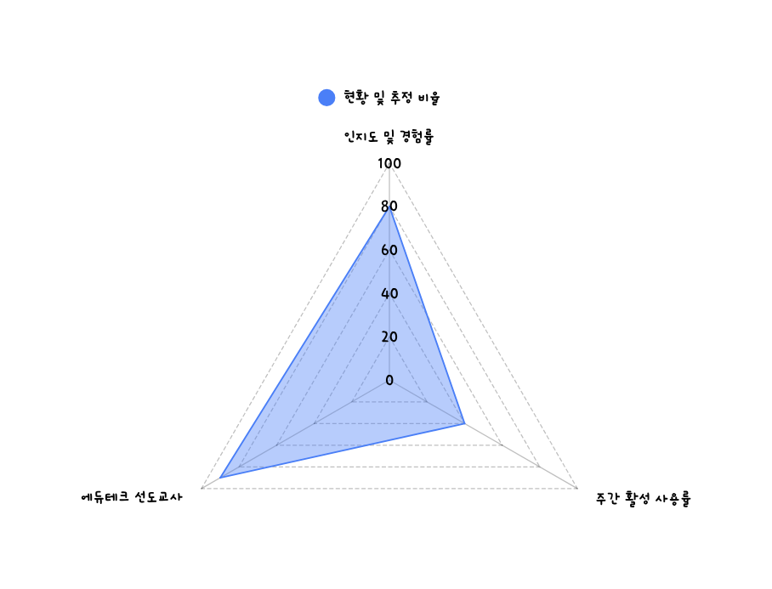
Q&A 시간
질문하기
"궁금한 점을 자유롭게
질문해 주세요"
Notes:
이제 Q&A 시간입니다.
여러분이 수업 중에 궁금했던 점이나 추가로 알고 싶은 부분이 있다면, 지금 편하게 질문해 주세요. 여러분의 질문은 다른 사람들에게도 큰 도움이 될 수 있습니다.
[잠시 멈추며, 청중을 둘러보세요]
질문은 우리가 더 나은 수업을 만들어 나가는 데 중요한 역할을 합니다. 어떤 사소한 질문이라도 괜찮습니다.
[미소를 지으며, 청중과 눈을 마주치세요]
자, 그러면 이제 여러분의 손을 들어 질문해 주시기 바랍니다.
[청중의 반응을 기다리며, 준비된 자세를 유지하세요]

Slide 34


캔디바 맛있게 드셨나요?
bit.ly/장혜림
감사합니다!
Biossam
Notes:
캔디바 맛있게 드셨나요? 즐거운 시간이었길 바랍니다. [미소 지으며 잠시 멈춤]
이제, 여러분께서 질문을 받을 순서입니다. bit.ly/장혜림 링크를 통해 추가 자료나 정보를 확인하실 수 있습니다. [링크를 가리키며]
여러분의 참여에 감사합니다! [감사하는 표정으로]
Biossam에서 준비한 자료와 함께 오늘 세션을 마무리하겠습니다. [감사 인사하며 마무리]

